Slide 1

MANUAL
CONVERSION UNIDADES SOAP RESTFUL DOTNET
INTEGRANTES: GUALLICHICO JOSUE
GRANDA JUAN
ASMAL KEVIN
FECHA: 04/11/2026
ING: CAMPAÑA MAURICIO
1

Slide 2

DESARROLLO
  OBJETIVO
  CREACIÓN DEL SERVIDOR REST
  CREACIÓN DEL PROYECTO – CLIENTE CONSOLA
  CREACIÓN DEL PROYECTO – CLIENTE ESCRITORIO
  CREACIÓN DEL PROYECTO – CLIENTE WEB
  CREACIÓN DEL PROYECTO – CLIENTE MÓVIL
  FUNCIONAMIENTO DEL SISTEMA
CONCLUSIONES
RECOMENDACIONES
2

Slide 3
DESARROLLO
DESARROLLO
  OBJETIVO
  CREACIÓN DEL SERVIDOR REST
  CREACIÓN DEL PROYECTO – CLIENTE CONSOLA
  CREACIÓN DEL PROYECTO – CLIENTE ESCRITORIO
  CREACIÓN DEL PROYECTO – CLIENTE WEB
  CREACIÓN DEL PROYECTO – CLIENTE MÓVIL
  FUNCIONAMIENTO DEL SISTEMA
CONCLUSIONES
RECOMENDACIONES
1.1 Objetivo general
Desarrollar un manual de documentación técnica que detalle el diseño e implementación de un sistema de conversión de magnitudes (masa, temperatura y longitud) bajo SOA, con un módulo de seguridad basado en tokens Bearer en el encabezado HTTP, entre un servidor RESTful ASP.NET Core Web API (.NET 10) y clientes de Escritorio (Windows Forms), Móvil (Android), Web (ASP.NET Core MVC) y Consola.
Se garantiza la interoperabilidad mediante HTTP/JSON y un envelope de respuesta único {estado, codigo, mensaje, resultado}, con el mismo contrato REST de TI.1.3 (Java).

Slide 4
DESARROLLO
DESARROLLO
  OBJETIVO
  CREACIÓN DEL SERVIDOR REST
  CREACIÓN DEL PROYECTO – CLIENTE CONSOLA
  CREACIÓN DEL PROYECTO – CLIENTE ESCRITORIO
  CREACIÓN DEL PROYECTO – CLIENTE WEB
  CREACIÓN DEL PROYECTO – CLIENTE MÓVIL
  FUNCIONAMIENTO DEL SISTEMA
CONCLUSIONES
RECOMENDACIONES
1.1 Objetivos específicos
Describir el diseño e implementación del servicio REST con ASP.NET Core: recursos (controladores), envelope JSON, lógica de conversiones y ejecución en Kestrel/IIS.
Proporcionar guías para consumir la API desde Consola, Escritorio, Web y Móvil con HttpClient / HttpURLConnection, enviando el token en Authorization: Bearer.
Explicar la configuración de Program.cs, launchSettings.json y appsettings.json, el middleware de errores y la publicación en IIS.
Analizar la separación de responsabilidades (recursos, soporte, seguridad, servicio, modelo, dto) y cómo facilita el mantenimiento y la escalabilidad.

Slide 5
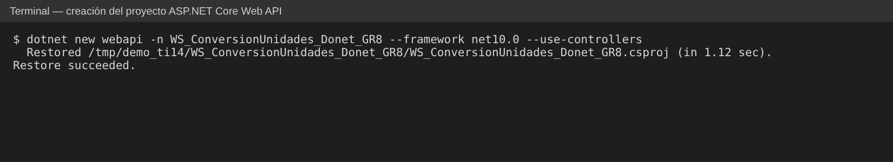
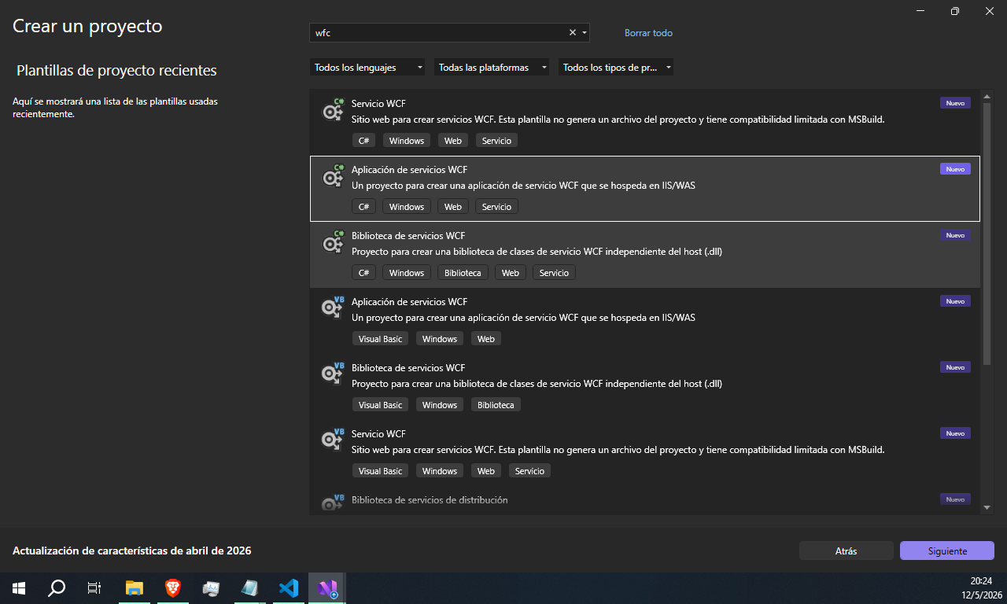
DESARROLLO
DESARROLLO
  OBJETIVO
  CREACIÓN DEL SERVIDOR REST
  CREACIÓN DEL PROYECTO – CLIENTE CONSOLA
  CREACIÓN DEL PROYECTO – CLIENTE ESCRITORIO
  CREACIÓN DEL PROYECTO – CLIENTE WEB
  CREACIÓN DEL PROYECTO – CLIENTE MÓVIL
  FUNCIONAMIENTO DEL SISTEMA
CONCLUSIONES
RECOMENDACIONES
Paso 1: Creación del proyecto
En Visual Studio se selecciona la plantilla ASP.NET Core Web API (.NET 10, con controladores) o se crea con dotnet new webapi.

Slide 6
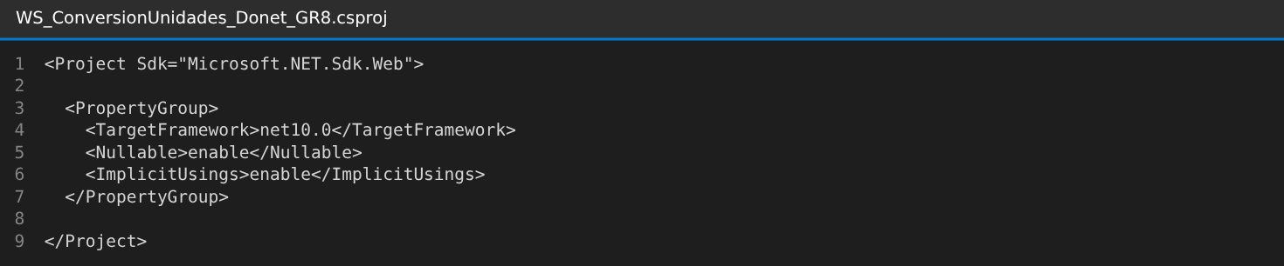
DESARROLLO
DESARROLLO
  OBJETIVO
  CREACIÓN DEL SERVIDOR REST
  CREACIÓN DEL PROYECTO – CLIENTE CONSOLA
  CREACIÓN DEL PROYECTO – CLIENTE ESCRITORIO
  CREACIÓN DEL PROYECTO – CLIENTE WEB
  CREACIÓN DEL PROYECTO – CLIENTE MÓVIL
  FUNCIONAMIENTO DEL SISTEMA
CONCLUSIONES
RECOMENDACIONES
Paso 2: Nombramiento del proyecto
Se nombra WS_ConversionUnidades_Donet_GR8, con framework net10.0, Nullable e ImplicitUsings habilitados.

Slide 7
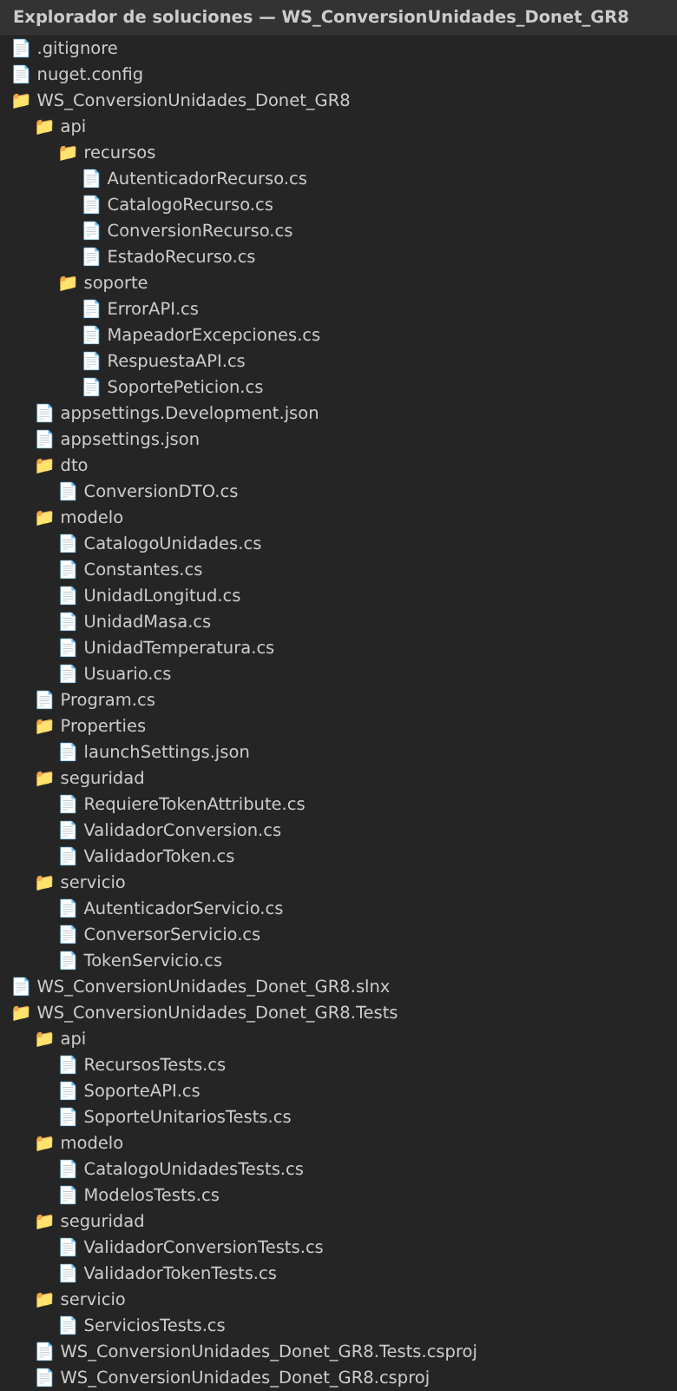
DESARROLLO
DESARROLLO
  OBJETIVO
  CREACIÓN DEL SERVIDOR REST
  CREACIÓN DEL PROYECTO – CLIENTE CONSOLA
  CREACIÓN DEL PROYECTO – CLIENTE ESCRITORIO
  CREACIÓN DEL PROYECTO – CLIENTE WEB
  CREACIÓN DEL PROYECTO – CLIENTE MÓVIL
  FUNCIONAMIENTO DEL SISTEMA
CONCLUSIONES
RECOMENDACIONES
Paso 3: Estructuración del proyecto
Se separan responsabilidades: api/recursos, api/soporte, seguridad, servicio, modelo, dto y el proyecto de pruebas xUnit.

Slide 8
DESARROLLO
DESARROLLO
  OBJETIVO
  CREACIÓN DEL SERVIDOR REST
  CREACIÓN DEL PROYECTO – CLIENTE CONSOLA
  CREACIÓN DEL PROYECTO – CLIENTE ESCRITORIO
  CREACIÓN DEL PROYECTO – CLIENTE WEB
  CREACIÓN DEL PROYECTO – CLIENTE MÓVIL
  FUNCIONAMIENTO DEL SISTEMA
CONCLUSIONES
RECOMENDACIONES
Paso 4: Contrato de respuesta (envelope JSON) (1/2)
En REST no hay WSDL: toda respuesta usa el envelope {estado, codigo, mensaje, resultado} construido por RespuestaAPI.
public static class RespuestaAPI
{
public const string ESTADO_OK = "OK";
public const string ESTADO_ERROR = "ERROR";
public const string TIPO_JSON = "application/json; charset=utf-8";
// Escritura sin escapar caracteres no ASCII (tildes, símbolo de grado).
private static readonly JsonSerializerOptions OPCIONES = new JsonSerializerOptions
{
Encoder = JavaScriptEncoder.UnsafeRelaxedJsonEscaping,
};
public static string ok(int codigo, string? mensaje, JsonNode? resultado)
{
return construir(ESTADO_OK, codigo, mensaje, resultado);

Slide 9
DESARROLLO
DESARROLLO
  OBJETIVO
  CREACIÓN DEL SERVIDOR REST
  CREACIÓN DEL PROYECTO – CLIENTE CONSOLA
  CREACIÓN DEL PROYECTO – CLIENTE ESCRITORIO
  CREACIÓN DEL PROYECTO – CLIENTE WEB
  CREACIÓN DEL PROYECTO – CLIENTE MÓVIL
  FUNCIONAMIENTO DEL SISTEMA
CONCLUSIONES
RECOMENDACIONES
Paso 4: Contrato de respuesta (envelope JSON) (2/2)
}
public static string error(int codigo, string? mensaje)
{
return construir(ESTADO_ERROR, codigo, mensaje, null);
}
public static ContentResult respuesta(int codigoHttp, string json)
{
return new ContentResult
{
StatusCode = codigoHttp,
Content = json,
ContentType = TIPO_JSON,
};
}

Slide 10
DESARROLLO
DESARROLLO
  OBJETIVO
  CREACIÓN DEL SERVIDOR REST
  CREACIÓN DEL PROYECTO – CLIENTE CONSOLA
  CREACIÓN DEL PROYECTO – CLIENTE ESCRITORIO
  CREACIÓN DEL PROYECTO – CLIENTE WEB
  CREACIÓN DEL PROYECTO – CLIENTE MÓVIL
  FUNCIONAMIENTO DEL SISTEMA
CONCLUSIONES
RECOMENDACIONES
Paso 5: Recurso de conversión (1/2)
POST /api/conversiones/{magnitud}: la magnitud llega en la ruta y el valor y las unidades en el cuerpo JSON.
[Route("api/conversiones")]
[RequiereToken]
public class ConversionRecurso : ControllerBase
{
private static readonly HashSet<string> MAGNITUDES_VALIDAS = new HashSet<string>
{
CatalogoUnidades.LONGITUD, CatalogoUnidades.MASA, CatalogoUnidades.TEMPERATURA,
};
private readonly ConversorServicio conversor = new ConversorServicio();
[HttpPost("{magnitud}")]
public async Task<IActionResult> convertir(string magnitud)
{
SoportePeticion.exigirTipoJSON(Request.ContentType);

Slide 11
DESARROLLO
DESARROLLO
  OBJETIVO
  CREACIÓN DEL SERVIDOR REST
  CREACIÓN DEL PROYECTO – CLIENTE CONSOLA
  CREACIÓN DEL PROYECTO – CLIENTE ESCRITORIO
  CREACIÓN DEL PROYECTO – CLIENTE WEB
  CREACIÓN DEL PROYECTO – CLIENTE MÓVIL
  FUNCIONAMIENTO DEL SISTEMA
CONCLUSIONES
RECOMENDACIONES
Paso 5: Recurso de conversión (2/2)
JsonElement datos = SoportePeticion.leerObjetoJSON(await SoportePeticion.leerCuerpo(Request));
string entrada = magnitud ?? "";
string tipoMagnitud = entrada.Trim().ToUpperInvariant();
if (!MAGNITUDES_VALIDAS.Contains(tipoMagnitud))
{
throw new ErrorAPI(404, $"La magnitud '{entrada}' no es válida. Debe ser LONGITUD, MASA o TEMPERATURA.");
}
var solicitud = new ConversionDTO(
SoportePeticion.numero(datos, "valorOrigen"),
null,
SoportePeticion.texto(datos, "unidadOrigen"),
SoportePeticion.texto(datos, "unidadDestino"),
tipoMagnitud);

Slide 12
DESARROLLO
DESARROLLO
  OBJETIVO
  CREACIÓN DEL SERVIDOR REST
  CREACIÓN DEL PROYECTO – CLIENTE CONSOLA
  CREACIÓN DEL PROYECTO – CLIENTE ESCRITORIO
  CREACIÓN DEL PROYECTO – CLIENTE WEB
  CREACIÓN DEL PROYECTO – CLIENTE MÓVIL
  FUNCIONAMIENTO DEL SISTEMA
CONCLUSIONES
RECOMENDACIONES
Paso 5: Recurso de autenticación (1/2)
POST /api/auth/login devuelve el token; POST /api/auth/logout lo invalida.
[HttpPost("login")]
public async Task<IActionResult> iniciarSesion()
{
SoportePeticion.exigirTipoJSON(Request.ContentType);
JsonElement datos = SoportePeticion.leerObjetoJSON(await SoportePeticion.leerCuerpo(Request));
string? usuario = SoportePeticion.texto(datos, "username");
string? contrasena = SoportePeticion.texto(datos, "password");
if (string.IsNullOrWhiteSpace(usuario) || string.IsNullOrWhiteSpace(contrasena))
{
throw new ErrorAPI(400, MENSAJE_CAMPOS_OBLIGATORIOS);
}
string token = autenticador.autenticadorLogin(new Usuario(usuario, contrasena));
if (AutenticadorServicio.USUARIO_INVALIDO.Equals(token))

Slide 13
DESARROLLO
DESARROLLO
  OBJETIVO
  CREACIÓN DEL SERVIDOR REST
  CREACIÓN DEL PROYECTO – CLIENTE CONSOLA
  CREACIÓN DEL PROYECTO – CLIENTE ESCRITORIO
  CREACIÓN DEL PROYECTO – CLIENTE WEB
  CREACIÓN DEL PROYECTO – CLIENTE MÓVIL
  FUNCIONAMIENTO DEL SISTEMA
CONCLUSIONES
RECOMENDACIONES
Paso 5: Recurso de autenticación (2/2)
{
throw new ErrorAPI(401, AutenticadorServicio.USUARIO_INVALIDO);
}
// Los tokens de TI.1.2 no vencen: expiraEn se publica vacío, como hace TI.1.3 sin vencimiento.
var resultado = new JsonObject
{
["token"] = token,
["usuario"] = Constantes.usuario,
["expiraEn"] = "",
};
return RespuestaAPI.respuesta(200, RespuestaAPI.ok(200, MENSAJE_LOGIN_OK, resultado));
}
[HttpPost("logout")]

Slide 14
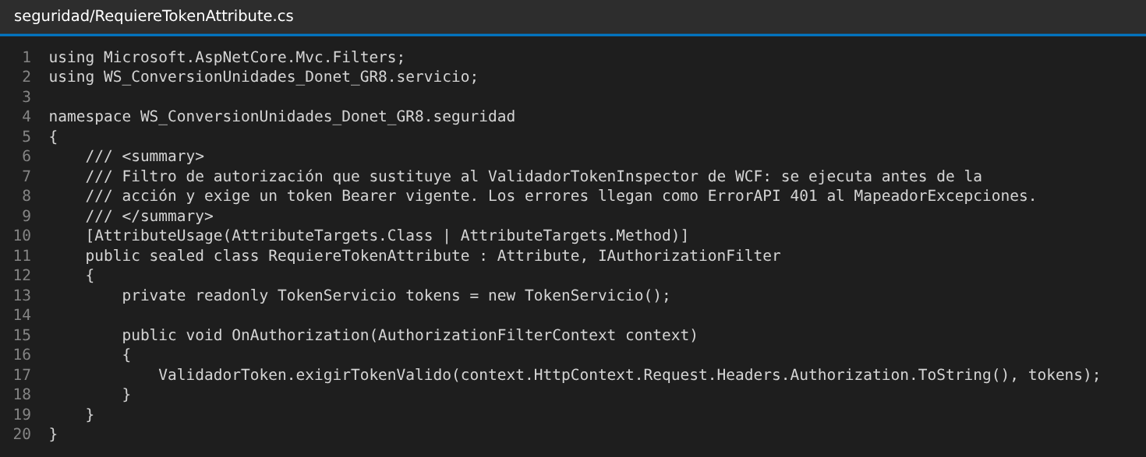
DESARROLLO
DESARROLLO
  OBJETIVO
  CREACIÓN DEL SERVIDOR REST
  CREACIÓN DEL PROYECTO – CLIENTE CONSOLA
  CREACIÓN DEL PROYECTO – CLIENTE ESCRITORIO
  CREACIÓN DEL PROYECTO – CLIENTE WEB
  CREACIÓN DEL PROYECTO – CLIENTE MÓVIL
  FUNCIONAMIENTO DEL SISTEMA
CONCLUSIONES
RECOMENDACIONES
Paso 6: Filtro de seguridad (Authorization: Bearer)
RequiereTokenAttribute (IAuthorizationFilter) sustituye al inspector de WCF y valida el token antes de cada acción.

Slide 15
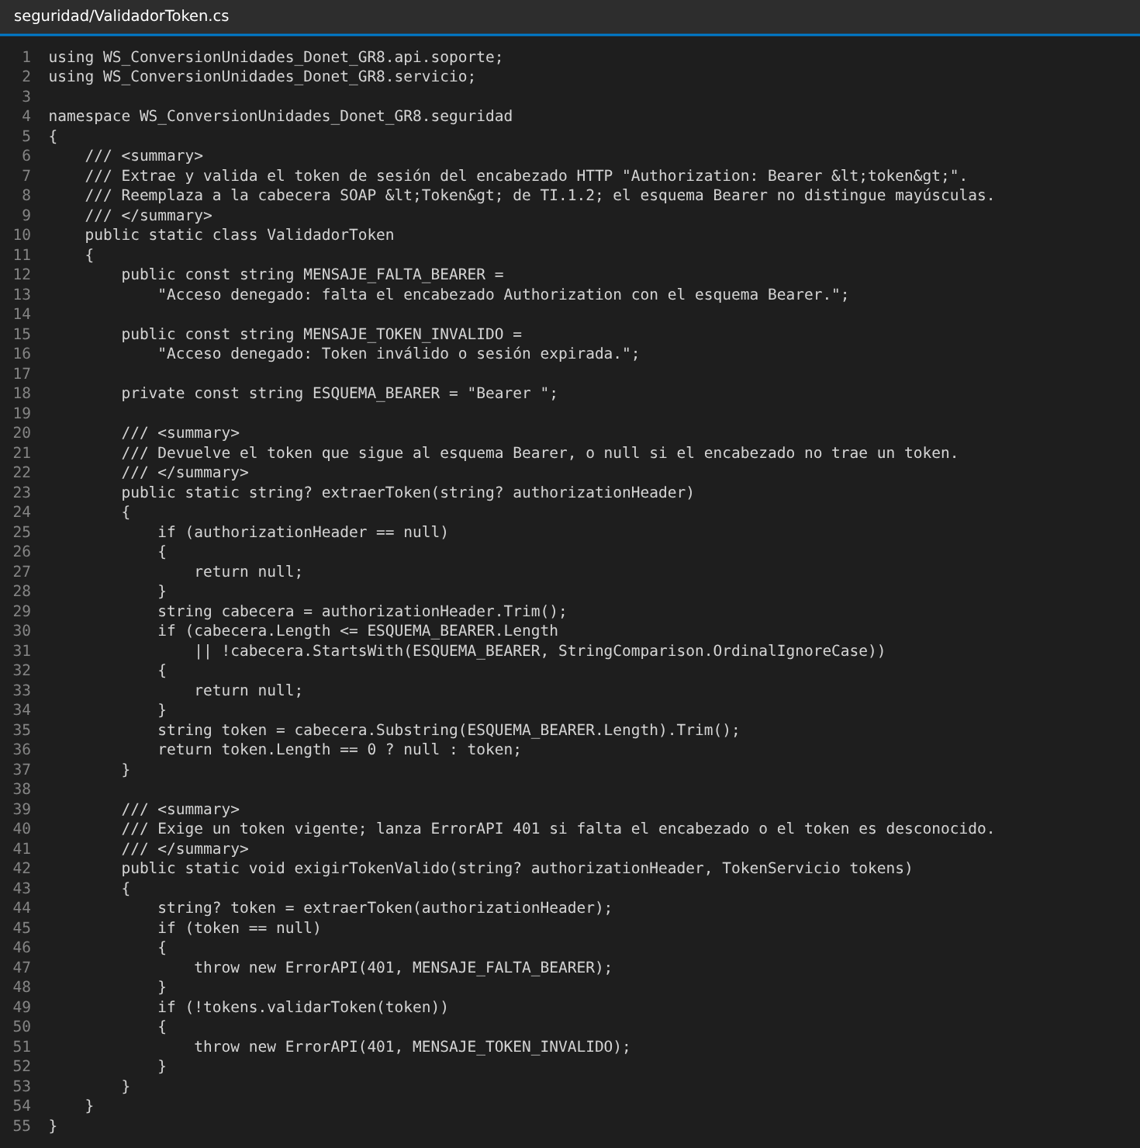
DESARROLLO
DESARROLLO
  OBJETIVO
  CREACIÓN DEL SERVIDOR REST
  CREACIÓN DEL PROYECTO – CLIENTE CONSOLA
  CREACIÓN DEL PROYECTO – CLIENTE ESCRITORIO
  CREACIÓN DEL PROYECTO – CLIENTE WEB
  CREACIÓN DEL PROYECTO – CLIENTE MÓVIL
  FUNCIONAMIENTO DEL SISTEMA
CONCLUSIONES
RECOMENDACIONES
Paso 6: Validación del token (continuación)
ValidadorToken extrae el token del esquema Bearer y responde 401 si falta o es inválido.

Slide 16
DESARROLLO
DESARROLLO
  OBJETIVO
  CREACIÓN DEL SERVIDOR REST
  CREACIÓN DEL PROYECTO – CLIENTE CONSOLA
  CREACIÓN DEL PROYECTO – CLIENTE ESCRITORIO
  CREACIÓN DEL PROYECTO – CLIENTE WEB
  CREACIÓN DEL PROYECTO – CLIENTE MÓVIL
  FUNCIONAMIENTO DEL SISTEMA
CONCLUSIONES
RECOMENDACIONES
Paso 7: Lógica de negocio – ConversorServicio (1/2)
La lógica matemática de TI.1.2 se mantiene intacta y se orquesta por magnitud.
public class ConversorServicio
{
private readonly ValidadorConversion validador = new ValidadorConversion();
public ConversionDTO procesarConversion(ConversionDTO? dto)
{
// Validar datos (garantiza que los campos no son nulos ni vacíos)
validador.validarEstructuraEntrada(dto);
double valor = dto!.ValorOrigen!.Value;
string tipo = dto.TipoMagnitud!.Trim().ToUpperInvariant();
string unidadOrigenStr = dto.UnidadOrigen!.Trim().ToUpperInvariant();
string unidadDestinoStr = dto.UnidadDestino!.Trim().ToUpperInvariant();
double resultado;
switch (tipo)

Slide 17
DESARROLLO
DESARROLLO
  OBJETIVO
  CREACIÓN DEL SERVIDOR REST
  CREACIÓN DEL PROYECTO – CLIENTE CONSOLA
  CREACIÓN DEL PROYECTO – CLIENTE ESCRITORIO
  CREACIÓN DEL PROYECTO – CLIENTE WEB
  CREACIÓN DEL PROYECTO – CLIENTE MÓVIL
  FUNCIONAMIENTO DEL SISTEMA
CONCLUSIONES
RECOMENDACIONES
Paso 7: Lógica de negocio – ConversorServicio (2/2)
{
case CatalogoUnidades.LONGITUD:
validador.validarValorNoNegativo(valor, tipo);
UnidadLongitud origenLongitud = validador.buscarEnumValido<UnidadLongitud>(unidadOrigenStr, tipo);
UnidadLongitud destinoLongitud = validador.buscarEnumValido<UnidadLongitud>(unidadDestinoStr, tipo);
resultado = origenLongitud.convertirA(valor, destinoLongitud);
break;
case CatalogoUnidades.MASA:
validador.validarValorNoNegativo(valor, tipo);
UnidadMasa origenMasa = validador.buscarEnumValido<UnidadMasa>(unidadOrigenStr, tipo);
UnidadMasa destinoMasa = validador.buscarEnumValido<UnidadMasa>(unidadDestinoStr, tipo);
resultado = origenMasa.convertirA(valor, destinoMasa);
break;
case CatalogoUnidades.TEMPERATURA:

Slide 18
DESARROLLO
DESARROLLO
  OBJETIVO
  CREACIÓN DEL SERVIDOR REST
  CREACIÓN DEL PROYECTO – CLIENTE CONSOLA
  CREACIÓN DEL PROYECTO – CLIENTE ESCRITORIO
  CREACIÓN DEL PROYECTO – CLIENTE WEB
  CREACIÓN DEL PROYECTO – CLIENTE MÓVIL
  FUNCIONAMIENTO DEL SISTEMA
CONCLUSIONES
RECOMENDACIONES
Paso 7: Lógica de negocio – UnidadLongitud
Factores de conversión definidos sobre las enumeraciones del modelo.
namespace WS_ConversionUnidades_Donet_GR8.modelo
{
public enum UnidadLongitud
{
CENTIMETRO,
METRO,
PIE,
YARDA,
MILLA
}
public static class UnidadLongitudExtensions
{
// Método auxiliar privado para emular el factor en metros de cada unidad
private static double GetFactorEnMetros(this UnidadLongitud unidad)
{

Slide 19
DESARROLLO
DESARROLLO
  OBJETIVO
  CREACIÓN DEL SERVIDOR REST
  CREACIÓN DEL PROYECTO – CLIENTE CONSOLA
  CREACIÓN DEL PROYECTO – CLIENTE ESCRITORIO
  CREACIÓN DEL PROYECTO – CLIENTE WEB
  CREACIÓN DEL PROYECTO – CLIENTE MÓVIL
  FUNCIONAMIENTO DEL SISTEMA
CONCLUSIONES
RECOMENDACIONES
Paso 8: Manejo centralizado de errores (1/2)
El middleware MapeadorExcepciones traduce excepciones y códigos 404/405 al envelope JSON.
public class MapeadorExcepciones
{
public const string MENSAJE_NO_ENCONTRADO = "Recurso no encontrado.";
public const string MENSAJE_METODO_NO_PERMITIDO = "Método HTTP no permitido para este recurso.";
public const string MENSAJE_ERROR_INTERNO = "Error interno del servidor.";
public const string MENSAJE_SOLICITUD_INVALIDA = "Solicitud inválida.";
private readonly RequestDelegate siguiente;
private readonly ILogger<MapeadorExcepciones> registro;
public MapeadorExcepciones(RequestDelegate siguiente, ILogger<MapeadorExcepciones> registro)
{
this.siguiente = siguiente;
this.registro = registro;
}

Slide 20
DESARROLLO
DESARROLLO
  OBJETIVO
  CREACIÓN DEL SERVIDOR REST
  CREACIÓN DEL PROYECTO – CLIENTE CONSOLA
  CREACIÓN DEL PROYECTO – CLIENTE ESCRITORIO
  CREACIÓN DEL PROYECTO – CLIENTE WEB
  CREACIÓN DEL PROYECTO – CLIENTE MÓVIL
  FUNCIONAMIENTO DEL SISTEMA
CONCLUSIONES
RECOMENDACIONES
Paso 8: Manejo centralizado de errores (2/2)
public async Task InvokeAsync(HttpContext contexto)
{
try
{
await siguiente(contexto);
}
catch (Exception error) when (!contexto.Response.HasStarted)
{
(int codigo, string mensaje) = mapear(error);
if (codigo == 500)
{
registro.LogError(error, "Error no controlado en {Ruta}", contexto.Request.Path);
}
contexto.Response.Clear();
await RespuestaAPI.escribir(contexto.Response, codigo, RespuestaAPI.error(codigo, mensaje));
}

Slide 21
DESARROLLO
DESARROLLO
  OBJETIVO
  CREACIÓN DEL SERVIDOR REST
  CREACIÓN DEL PROYECTO – CLIENTE CONSOLA
  CREACIÓN DEL PROYECTO – CLIENTE ESCRITORIO
  CREACIÓN DEL PROYECTO – CLIENTE WEB
  CREACIÓN DEL PROYECTO – CLIENTE MÓVIL
  FUNCIONAMIENTO DEL SISTEMA
CONCLUSIONES
RECOMENDACIONES
Paso 9: Pipeline de ASP.NET Core (Program.cs)
Se registran controladores, middleware de errores y la ruta base /WS_ConversionUnidades_Donet_GR8.
using WS_ConversionUnidades_Donet_GR8.api.soporte;
using WS_ConversionUnidades_Donet_GR8.modelo;
var builder = WebApplication.CreateBuilder(args);
builder.Services.AddControllers();
var app = builder.Build();
// Toda excepción y todo código de error sin cuerpo (404/405 del enrutador) se devuelven con el envelope JSON.
app.UseMiddleware<MapeadorExcepciones>();
app.UseStatusCodePages(MapeadorExcepciones.escribirCodigoEstado);
// La API responde en /api/... y también bajo /WS_ConversionUnidades_Donet_GR8/api/..., equivalente al
// contexto del WAR de TI.1.3, para que los clientes conserven su esquema de URL base.
app.UsePathBase("/" + Constantes.NOMBRE_SERVICIO);

Slide 22
DESARROLLO
DESARROLLO
  OBJETIVO
  CREACIÓN DEL SERVIDOR REST
  CREACIÓN DEL PROYECTO – CLIENTE CONSOLA
  CREACIÓN DEL PROYECTO – CLIENTE ESCRITORIO
  CREACIÓN DEL PROYECTO – CLIENTE WEB
  CREACIÓN DEL PROYECTO – CLIENTE MÓVIL
  FUNCIONAMIENTO DEL SISTEMA
CONCLUSIONES
RECOMENDACIONES
Paso 9: Puerto del servicio (launchSettings.json)
Kestrel escucha en http://*:5080.
{
"$schema": "https://json.schemastore.org/launchsettings.json",
"profiles": {
"http": {
"commandName": "Project",
"dotnetRunMessages": true,
"launchBrowser": false,
"applicationUrl": "http://*:5080",
"environmentVariables": {
"ASPNETCORE_ENVIRONMENT": "Development"
}
}
}
}

Slide 23
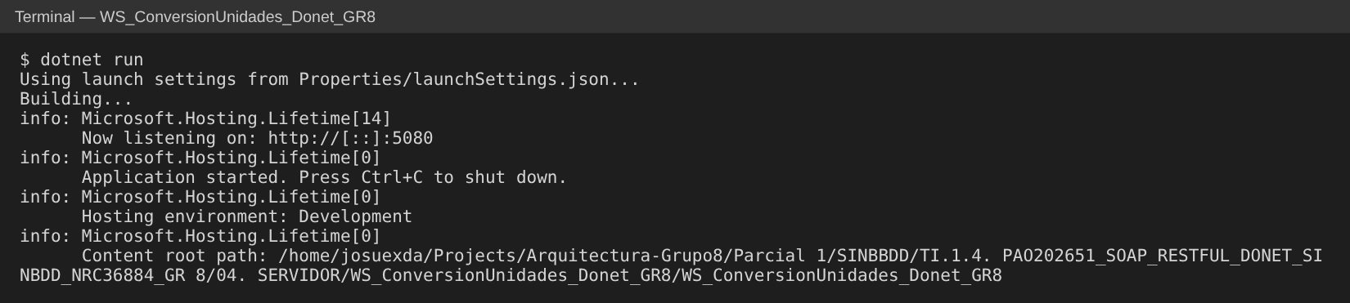
DESARROLLO
DESARROLLO
  OBJETIVO
  CREACIÓN DEL SERVIDOR REST
  CREACIÓN DEL PROYECTO – CLIENTE CONSOLA
  CREACIÓN DEL PROYECTO – CLIENTE ESCRITORIO
  CREACIÓN DEL PROYECTO – CLIENTE WEB
  CREACIÓN DEL PROYECTO – CLIENTE MÓVIL
  FUNCIONAMIENTO DEL SISTEMA
CONCLUSIONES
RECOMENDACIONES
Paso 10: Compilación y ejecución en Kestrel
Con F5 o dotnet run el servicio queda escuchando en el puerto 5080.

Slide 24
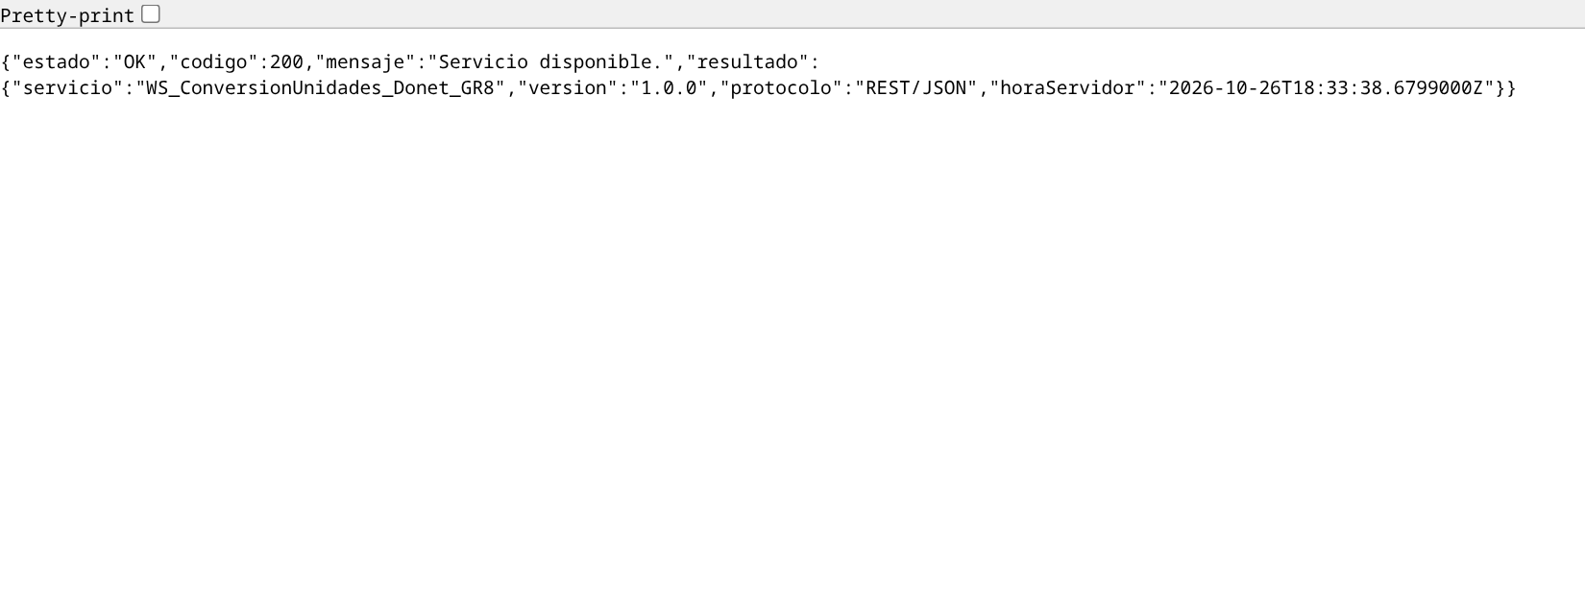
DESARROLLO
DESARROLLO
  OBJETIVO
  CREACIÓN DEL SERVIDOR REST
  CREACIÓN DEL PROYECTO – CLIENTE CONSOLA
  CREACIÓN DEL PROYECTO – CLIENTE ESCRITORIO
  CREACIÓN DEL PROYECTO – CLIENTE WEB
  CREACIÓN DEL PROYECTO – CLIENTE MÓVIL
  FUNCIONAMIENTO DEL SISTEMA
CONCLUSIONES
RECOMENDACIONES
Paso 11: Verificación del servicio
GET /api/estado responde con el envelope JSON: servicio, versión, protocolo REST/JSON y hora.

Slide 25
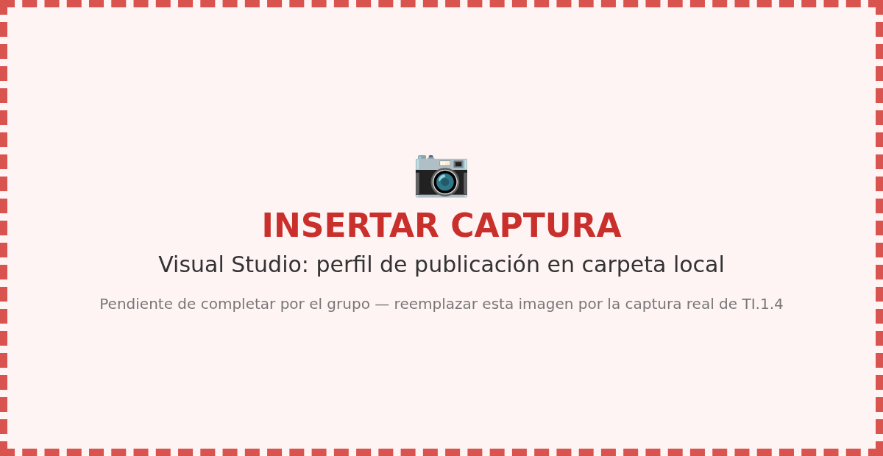
DESARROLLO
DESARROLLO
  OBJETIVO
  CREACIÓN DEL SERVIDOR REST
  CREACIÓN DEL PROYECTO – CLIENTE CONSOLA
  CREACIÓN DEL PROYECTO – CLIENTE ESCRITORIO
  CREACIÓN DEL PROYECTO – CLIENTE WEB
  CREACIÓN DEL PROYECTO – CLIENTE MÓVIL
  FUNCIONAMIENTO DEL SISTEMA
CONCLUSIONES
RECOMENDACIONES
Paso 12: Perfil de publicación en carpeta local
Se selecciona el directorio de la carpeta donde se va a guardar la publicación.

Slide 26
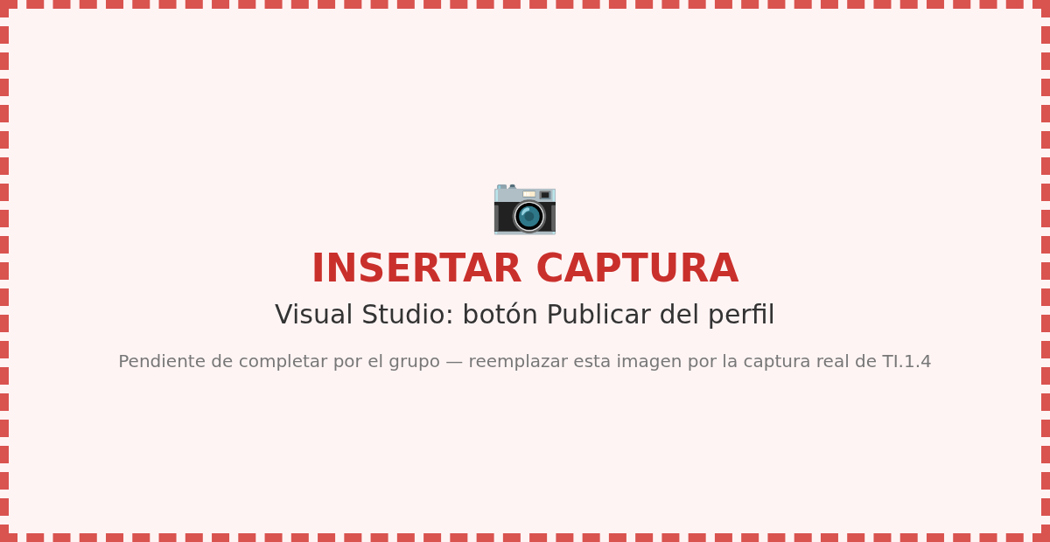
DESARROLLO
DESARROLLO
  OBJETIVO
  CREACIÓN DEL SERVIDOR REST
  CREACIÓN DEL PROYECTO – CLIENTE CONSOLA
  CREACIÓN DEL PROYECTO – CLIENTE ESCRITORIO
  CREACIÓN DEL PROYECTO – CLIENTE WEB
  CREACIÓN DEL PROYECTO – CLIENTE MÓVIL
  FUNCIONAMIENTO DEL SISTEMA
CONCLUSIONES
RECOMENDACIONES
Paso 13: Ejecución de la publicación
Una vez confirmado que el proyecto está listo, se da clic a Publicar.

Slide 27
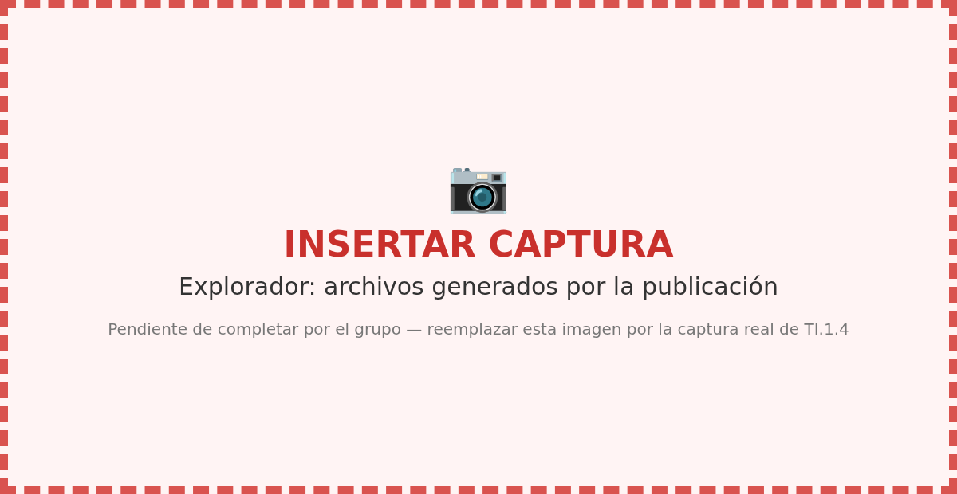
DESARROLLO
DESARROLLO
  OBJETIVO
  CREACIÓN DEL SERVIDOR REST
  CREACIÓN DEL PROYECTO – CLIENTE CONSOLA
  CREACIÓN DEL PROYECTO – CLIENTE ESCRITORIO
  CREACIÓN DEL PROYECTO – CLIENTE WEB
  CREACIÓN DEL PROYECTO – CLIENTE MÓVIL
  FUNCIONAMIENTO DEL SISTEMA
CONCLUSIONES
RECOMENDACIONES
Paso 14: Verificación de los artefactos de compilación
Se confirma que se generaron los archivos necesarios para la ejecución.

Slide 28
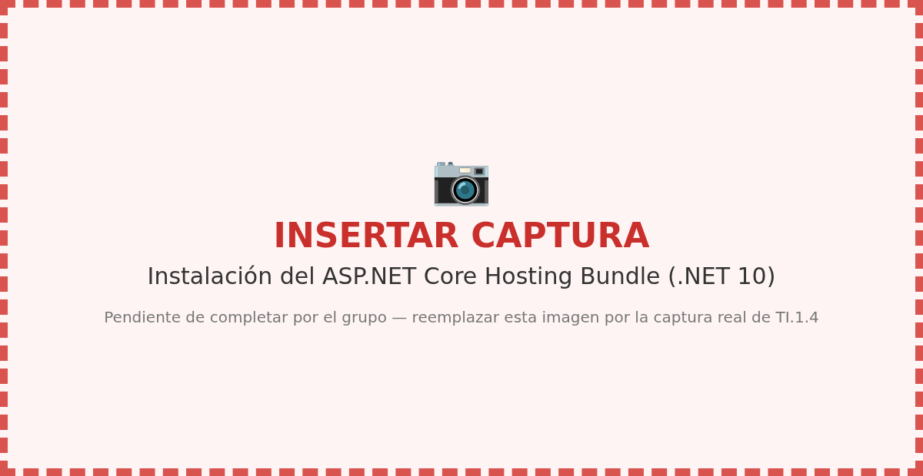
DESARROLLO
DESARROLLO
  OBJETIVO
  CREACIÓN DEL SERVIDOR REST
  CREACIÓN DEL PROYECTO – CLIENTE CONSOLA
  CREACIÓN DEL PROYECTO – CLIENTE ESCRITORIO
  CREACIÓN DEL PROYECTO – CLIENTE WEB
  CREACIÓN DEL PROYECTO – CLIENTE MÓVIL
  FUNCIONAMIENTO DEL SISTEMA
CONCLUSIONES
RECOMENDACIONES
Paso 15: Instalación del ASP.NET Core Hosting Bundle
IIS requiere el Hosting Bundle de .NET 10 para alojar aplicaciones ASP.NET Core.

Slide 29
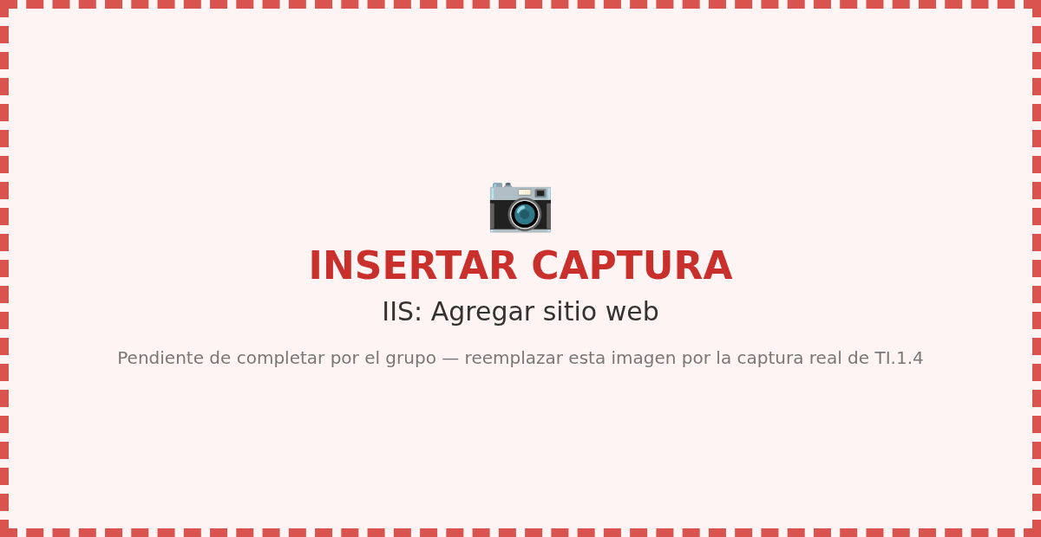
DESARROLLO
DESARROLLO
  OBJETIVO
  CREACIÓN DEL SERVIDOR REST
  CREACIÓN DEL PROYECTO – CLIENTE CONSOLA
  CREACIÓN DEL PROYECTO – CLIENTE ESCRITORIO
  CREACIÓN DEL PROYECTO – CLIENTE WEB
  CREACIÓN DEL PROYECTO – CLIENTE MÓVIL
  FUNCIONAMIENTO DEL SISTEMA
CONCLUSIONES
RECOMENDACIONES
Paso 16: Creación del nuevo sitio web en IIS
Se abre la interfaz de IIS y se agrega un sitio.

Slide 30
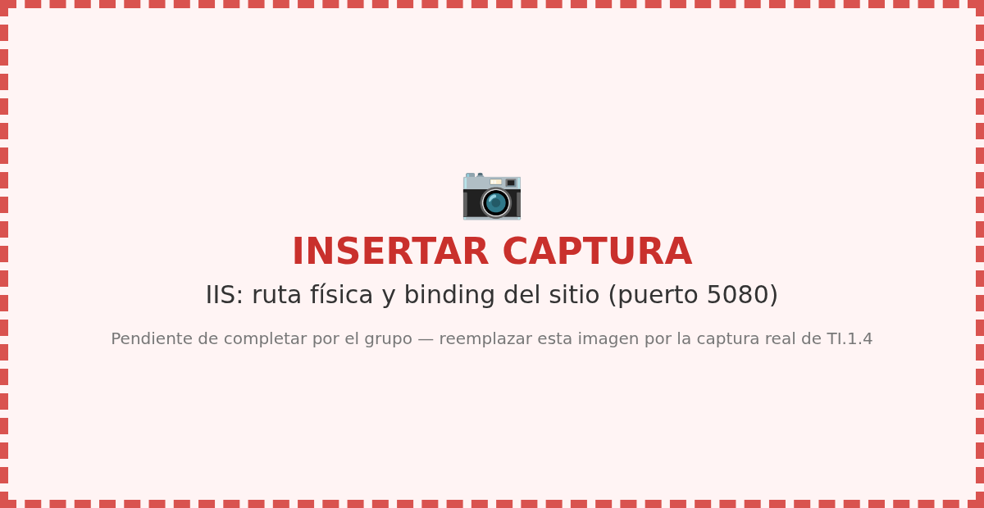
DESARROLLO
DESARROLLO
  OBJETIVO
  CREACIÓN DEL SERVIDOR REST
  CREACIÓN DEL PROYECTO – CLIENTE CONSOLA
  CREACIÓN DEL PROYECTO – CLIENTE ESCRITORIO
  CREACIÓN DEL PROYECTO – CLIENTE WEB
  CREACIÓN DEL PROYECTO – CLIENTE MÓVIL
  FUNCIONAMIENTO DEL SISTEMA
CONCLUSIONES
RECOMENDACIONES
Paso 17: Ruta física y configuración de red (Binding)
Se asigna la ruta donde se generaron los archivos publicados.

Slide 31
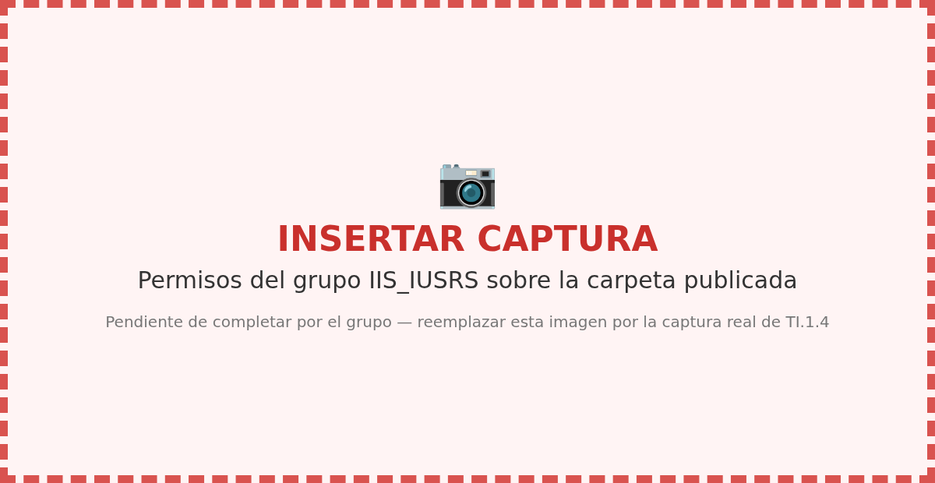
DESARROLLO
DESARROLLO
  OBJETIVO
  CREACIÓN DEL SERVIDOR REST
  CREACIÓN DEL PROYECTO – CLIENTE CONSOLA
  CREACIÓN DEL PROYECTO – CLIENTE ESCRITORIO
  CREACIÓN DEL PROYECTO – CLIENTE WEB
  CREACIÓN DEL PROYECTO – CLIENTE MÓVIL
  FUNCIONAMIENTO DEL SISTEMA
CONCLUSIONES
RECOMENDACIONES
Paso 18: Permisos de seguridad (grupo IIS_IUSRS)
Se otorgan privilegios al grupo IIS_IUSRS; caso contrario se bloquea el acceso.

Slide 32
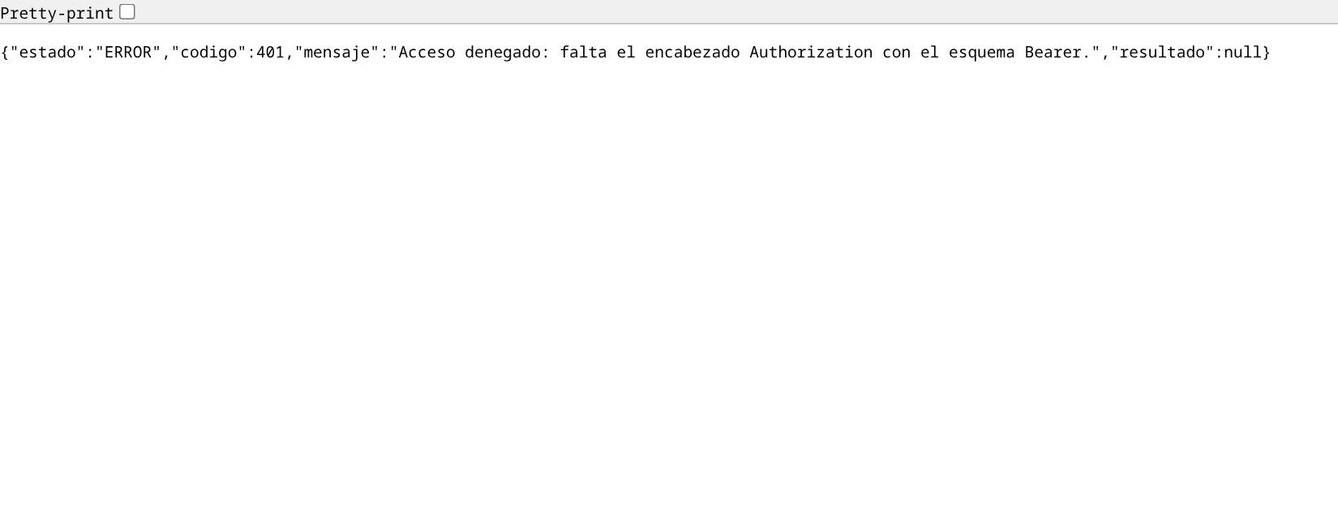
DESARROLLO
DESARROLLO
  OBJETIVO
  CREACIÓN DEL SERVIDOR REST
  CREACIÓN DEL PROYECTO – CLIENTE CONSOLA
  CREACIÓN DEL PROYECTO – CLIENTE ESCRITORIO
  CREACIÓN DEL PROYECTO – CLIENTE WEB
  CREACIÓN DEL PROYECTO – CLIENTE MÓVIL
  FUNCIONAMIENTO DEL SISTEMA
CONCLUSIONES
RECOMENDACIONES
Paso 19: Verificación final (sin token)
Un recurso protegido sin token responde 401 con el envelope de error.

Slide 33
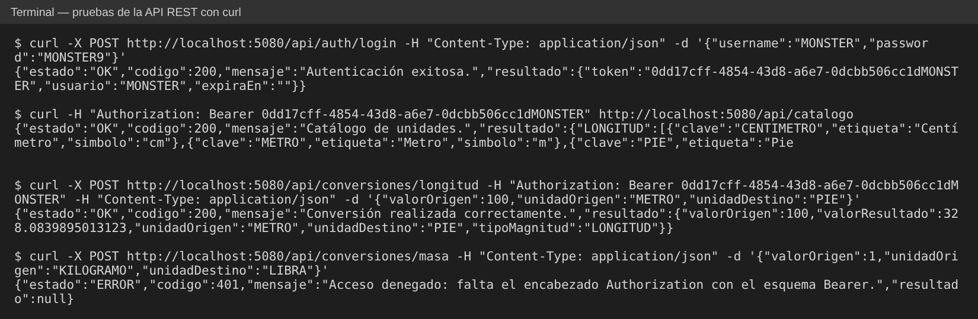
DESARROLLO
DESARROLLO
  OBJETIVO
  CREACIÓN DEL SERVIDOR REST
  CREACIÓN DEL PROYECTO – CLIENTE CONSOLA
  CREACIÓN DEL PROYECTO – CLIENTE ESCRITORIO
  CREACIÓN DEL PROYECTO – CLIENTE WEB
  CREACIÓN DEL PROYECTO – CLIENTE MÓVIL
  FUNCIONAMIENTO DEL SISTEMA
CONCLUSIONES
RECOMENDACIONES
Paso 19: Verificación final (curl)
Con el token Bearer ya se pueden hacer login, catálogo y conversiones.

Slide 34
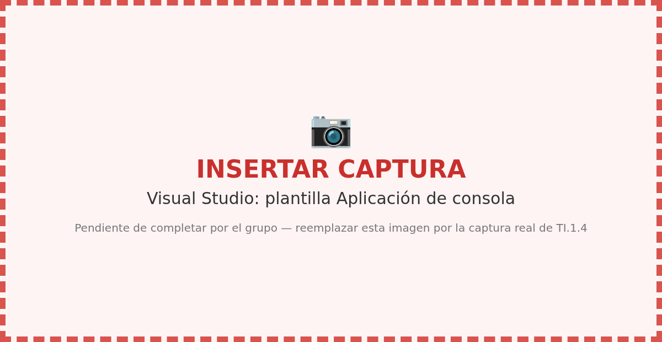
DESARROLLO
DESARROLLO
  OBJETIVO
  CREACIÓN DEL SERVIDOR REST
  CREACIÓN DEL PROYECTO – CLIENTE CONSOLA
  CREACIÓN DEL PROYECTO – CLIENTE ESCRITORIO
  CREACIÓN DEL PROYECTO – CLIENTE WEB
  CREACIÓN DEL PROYECTO – CLIENTE MÓVIL
  FUNCIONAMIENTO DEL SISTEMA
CONCLUSIONES
RECOMENDACIONES
Cliente Consola – Paso 1
En Visual Studio se selecciona crear proyecto y la plantilla “Aplicación de consola”.

Slide 35
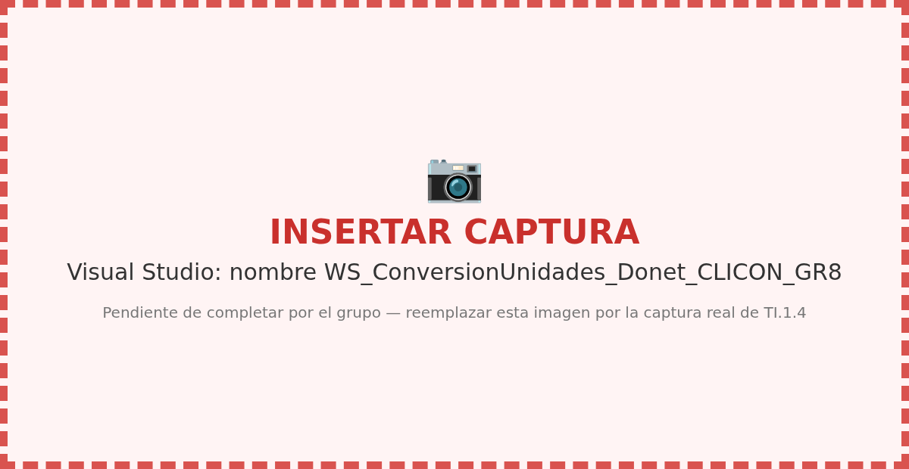
DESARROLLO
DESARROLLO
  OBJETIVO
  CREACIÓN DEL SERVIDOR REST
  CREACIÓN DEL PROYECTO – CLIENTE CONSOLA
  CREACIÓN DEL PROYECTO – CLIENTE ESCRITORIO
  CREACIÓN DEL PROYECTO – CLIENTE WEB
  CREACIÓN DEL PROYECTO – CLIENTE MÓVIL
  FUNCIONAMIENTO DEL SISTEMA
CONCLUSIONES
RECOMENDACIONES
Cliente Consola – Paso 2
Se coloca un nombre al proyecto y se asigna el directorio.

Slide 36
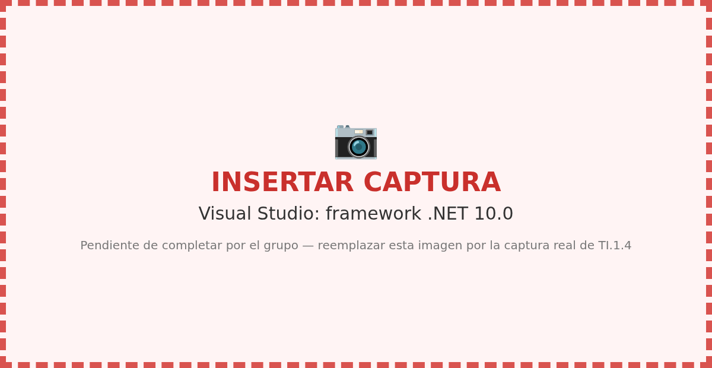
DESARROLLO
DESARROLLO
  OBJETIVO
  CREACIÓN DEL SERVIDOR REST
  CREACIÓN DEL PROYECTO – CLIENTE CONSOLA
  CREACIÓN DEL PROYECTO – CLIENTE ESCRITORIO
  CREACIÓN DEL PROYECTO – CLIENTE WEB
  CREACIÓN DEL PROYECTO – CLIENTE MÓVIL
  FUNCIONAMIENTO DEL SISTEMA
CONCLUSIONES
RECOMENDACIONES
Cliente Consola – Paso 3
Se asigna la versión de framework .NET 10.0 y se crea el proyecto.

Slide 37
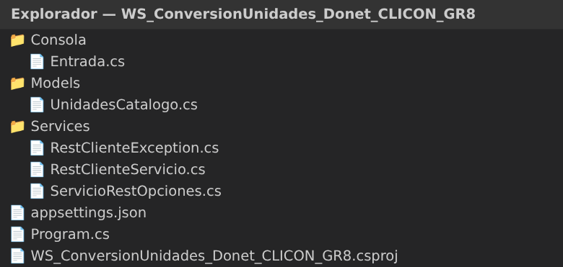
DESARROLLO
DESARROLLO
  OBJETIVO
  CREACIÓN DEL SERVIDOR REST
  CREACIÓN DEL PROYECTO – CLIENTE CONSOLA
  CREACIÓN DEL PROYECTO – CLIENTE ESCRITORIO
  CREACIÓN DEL PROYECTO – CLIENTE WEB
  CREACIÓN DEL PROYECTO – CLIENTE MÓVIL
  FUNCIONAMIENTO DEL SISTEMA
CONCLUSIONES
RECOMENDACIONES
Cliente Consola – Paso 4
Se crean los paquetes del proyecto: Models, Services y Consola.

Slide 38
DESARROLLO
DESARROLLO
  OBJETIVO
  CREACIÓN DEL SERVIDOR REST
  CREACIÓN DEL PROYECTO – CLIENTE CONSOLA
  CREACIÓN DEL PROYECTO – CLIENTE ESCRITORIO
  CREACIÓN DEL PROYECTO – CLIENTE WEB
  CREACIÓN DEL PROYECTO – CLIENTE MÓVIL
  FUNCIONAMIENTO DEL SISTEMA
CONCLUSIONES
RECOMENDACIONES
Cliente Consola – Services: RestClienteServicio (1/2)
HttpClient + System.Text.Json; el token viaja en Authorization: Bearer.
public async Task<string> LoginAsync(string usuario, string contrasena)
{
JsonElement resultado;
try
{
resultado = await EnviarAsync(HttpMethod.Post, "auth/login", null,
new { username = usuario, password = contrasena });
}
catch (RestClienteException ex) when (ex.AccesoDenegado)
{
// En el login un 401 significa credenciales incorrectas, no una sesión vencida
throw new RestClienteException("Usuario o contraseña incorrectos.");
}
var token = Texto(resultado, "token");
if (string.IsNullOrWhiteSpace(token))

Slide 39
DESARROLLO
DESARROLLO
  OBJETIVO
  CREACIÓN DEL SERVIDOR REST
  CREACIÓN DEL PROYECTO – CLIENTE CONSOLA
  CREACIÓN DEL PROYECTO – CLIENTE ESCRITORIO
  CREACIÓN DEL PROYECTO – CLIENTE WEB
  CREACIÓN DEL PROYECTO – CLIENTE MÓVIL
  FUNCIONAMIENTO DEL SISTEMA
CONCLUSIONES
RECOMENDACIONES
Cliente Consola – Services: RestClienteServicio (2/2)
{
throw new RestClienteException("Usuario o contraseña incorrectos.");
}
return token;
}
public async Task<bool> LogoutAsync(string token)
{
var resultado = await EnviarAsync(HttpMethod.Post, "auth/logout", token, null);
return resultado.ValueKind == JsonValueKind.True;
}
public async Task<IReadOnlyDictionary<string, Unidad[]>> ObtenerCatalogoAsync(string token)
{
var resultado = await EnviarAsync(HttpMethod.Get, "catalogo", token, null);
if (resultado.ValueKind != JsonValueKind.Object)

Slide 40
DESARROLLO
DESARROLLO
  OBJETIVO
  CREACIÓN DEL SERVIDOR REST
  CREACIÓN DEL PROYECTO – CLIENTE CONSOLA
  CREACIÓN DEL PROYECTO – CLIENTE ESCRITORIO
  CREACIÓN DEL PROYECTO – CLIENTE WEB
  CREACIÓN DEL PROYECTO – CLIENTE MÓVIL
  FUNCIONAMIENTO DEL SISTEMA
CONCLUSIONES
RECOMENDACIONES
Cliente Consola – Services: ConvertirAsync
POST /conversiones/{magnitud} y lectura de valorResultado.
public async Task<double> ConvertirAsync(string token, string tipoMagnitud,
string unidadOrigen, string unidadDestino, double valorOrigen)
{
var resultado = await EnviarAsync(HttpMethod.Post,
"conversiones/" + Uri.EscapeDataString(tipoMagnitud), token,
new { valorOrigen, unidadOrigen, unidadDestino });
if (resultado.ValueKind != JsonValueKind.Object
|| !resultado.TryGetProperty("valorResultado", out var valor)
|| !valor.TryGetDouble(out var convertido))
{
throw new RestClienteException("El servicio devolvió una respuesta que no se pudo interpretar.");
}
return convertido;
}

Slide 41
DESARROLLO
DESARROLLO
  OBJETIVO
  CREACIÓN DEL SERVIDOR REST
  CREACIÓN DEL PROYECTO – CLIENTE CONSOLA
  CREACIÓN DEL PROYECTO – CLIENTE ESCRITORIO
  CREACIÓN DEL PROYECTO – CLIENTE WEB
  CREACIÓN DEL PROYECTO – CLIENTE MÓVIL
  FUNCIONAMIENTO DEL SISTEMA
CONCLUSIONES
RECOMENDACIONES
Cliente Consola – Vista Entrada.cs (1/2)
Utilidades para leer datos y mostrar mensajes en la consola. Fragmento.
public static class Entrada
{
public static string Texto(string mensaje)
{
Console.Write(mensaje);
return (Console.ReadLine() ?? "").Trim();
}
// Lee la contraseña mostrando asteriscos (si la entrada viene redirigida, la lee como texto normal)
public static string Contrasena(string mensaje)
{
Console.Write(mensaje);
if (Console.IsInputRedirected) return Console.ReadLine() ?? "";
var sb = new StringBuilder();
while (true)

Slide 42
DESARROLLO
DESARROLLO
  OBJETIVO
  CREACIÓN DEL SERVIDOR REST
  CREACIÓN DEL PROYECTO – CLIENTE CONSOLA
  CREACIÓN DEL PROYECTO – CLIENTE ESCRITORIO
  CREACIÓN DEL PROYECTO – CLIENTE WEB
  CREACIÓN DEL PROYECTO – CLIENTE MÓVIL
  FUNCIONAMIENTO DEL SISTEMA
CONCLUSIONES
RECOMENDACIONES
Cliente Consola – Vista Entrada.cs (2/2)
{
var tecla = Console.ReadKey(intercept: true);
if (tecla.Key == ConsoleKey.Enter)
{
Console.WriteLine();
return sb.ToString();
}
if (tecla.Key == ConsoleKey.Backspace)
{
if (sb.Length > 0)
{
sb.Length--;
Console.Write("\b \b");
}
}
else if (!char.IsControl(tecla.KeyChar))

Slide 43
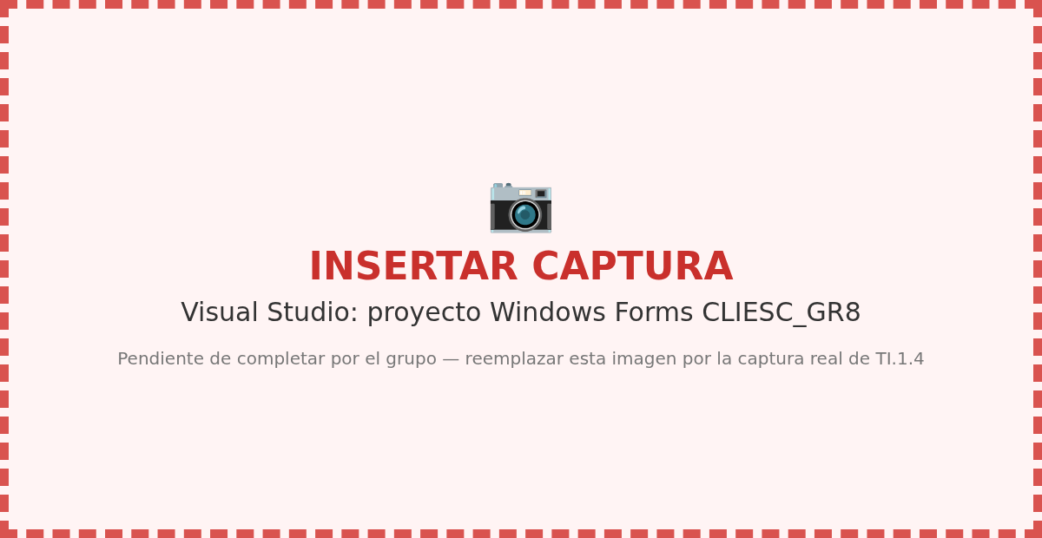
DESARROLLO
DESARROLLO
  OBJETIVO
  CREACIÓN DEL SERVIDOR REST
  CREACIÓN DEL PROYECTO – CLIENTE CONSOLA
  CREACIÓN DEL PROYECTO – CLIENTE ESCRITORIO
  CREACIÓN DEL PROYECTO – CLIENTE WEB
  CREACIÓN DEL PROYECTO – CLIENTE MÓVIL
  FUNCIONAMIENTO DEL SISTEMA
CONCLUSIONES
RECOMENDACIONES
Cliente Escritorio – Paso 1
Se usa Windows Forms (net10.0-windows); en Visual Studio se crea la solución.

Slide 44
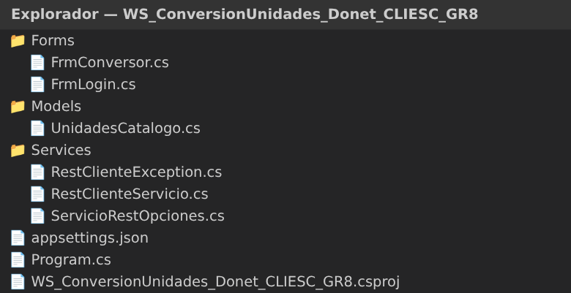
DESARROLLO
DESARROLLO
  OBJETIVO
  CREACIÓN DEL SERVIDOR REST
  CREACIÓN DEL PROYECTO – CLIENTE CONSOLA
  CREACIÓN DEL PROYECTO – CLIENTE ESCRITORIO
  CREACIÓN DEL PROYECTO – CLIENTE WEB
  CREACIÓN DEL PROYECTO – CLIENTE MÓVIL
  FUNCIONAMIENTO DEL SISTEMA
CONCLUSIONES
RECOMENDACIONES
Cliente Escritorio – Paso 2: Arquitectura MVC
Forms (vista), Models y Services (RestClienteServicio).

Slide 45
DESARROLLO
DESARROLLO
  OBJETIVO
  CREACIÓN DEL SERVIDOR REST
  CREACIÓN DEL PROYECTO – CLIENTE CONSOLA
  CREACIÓN DEL PROYECTO – CLIENTE ESCRITORIO
  CREACIÓN DEL PROYECTO – CLIENTE WEB
  CREACIÓN DEL PROYECTO – CLIENTE MÓVIL
  FUNCIONAMIENTO DEL SISTEMA
CONCLUSIONES
RECOMENDACIONES
Cliente Escritorio – FrmLogin: BtnIngresar_Click (1/2)
Inicio de sesión contra POST /api/auth/login. Fragmento.
private async void BtnIngresar_Click(object? sender, EventArgs e)
{
lblError.Text = "";
var usuario = txtUsuario.Text.Trim();
if (usuario.Length == 0 || txtContrasena.Text.Length == 0)
{
lblError.Text = "Ingresa tu usuario y contraseña.";
return;
}
btnIngresar.Enabled = false;
Cursor = Cursors.WaitCursor;
string? token = null;
try
{

Slide 46
DESARROLLO
DESARROLLO
  OBJETIVO
  CREACIÓN DEL SERVIDOR REST
  CREACIÓN DEL PROYECTO – CLIENTE CONSOLA
  CREACIÓN DEL PROYECTO – CLIENTE ESCRITORIO
  CREACIÓN DEL PROYECTO – CLIENTE WEB
  CREACIÓN DEL PROYECTO – CLIENTE MÓVIL
  FUNCIONAMIENTO DEL SISTEMA
CONCLUSIONES
RECOMENDACIONES
Cliente Escritorio – FrmLogin: BtnIngresar_Click (2/2)
token = await _rest.LoginAsync(usuario, txtContrasena.Text);
Catalogo = await _rest.ObtenerCatalogoAsync(token);
Token = token;
Usuario = usuario;
DialogResult = DialogResult.OK;
}
catch (RestClienteException ex)
{
// Si el login funcionó pero no llegó el catálogo, se invalida el token para no dejar la sesión abierta
if (token != null) await CerrarSesionSilenciosaAsync(token);
lblError.Text = ex.Message;
txtContrasena.Clear();
txtContrasena.Focus();
}
finally

Slide 47
DESARROLLO
DESARROLLO
  OBJETIVO
  CREACIÓN DEL SERVIDOR REST
  CREACIÓN DEL PROYECTO – CLIENTE CONSOLA
  CREACIÓN DEL PROYECTO – CLIENTE ESCRITORIO
  CREACIÓN DEL PROYECTO – CLIENTE WEB
  CREACIÓN DEL PROYECTO – CLIENTE MÓVIL
  FUNCIONAMIENTO DEL SISTEMA
CONCLUSIONES
RECOMENDACIONES
Cliente Escritorio – FrmConversor: BtnConvertir_Click (1/2)
Conversión y manejo de sesión vencida (401). Fragmento.
private async void BtnConvertir_Click(object? sender, EventArgs e)
{
lblError.Text = "";
lblResultado.Text = "";
if (!TryLeerValor(out var valor))
{
lblError.Text = "Ingresa un valor numérico válido.";
return;
}
var magnitud = ((Unidad)cmbMagnitud.SelectedItem!).Valor;
var origen = ((Unidad)cmbOrigen.SelectedItem!).Valor;
var destino = ((Unidad)cmbDestino.SelectedItem!).Valor;
btnConvertir.Enabled = false;

Slide 48
DESARROLLO
DESARROLLO
  OBJETIVO
  CREACIÓN DEL SERVIDOR REST
  CREACIÓN DEL PROYECTO – CLIENTE CONSOLA
  CREACIÓN DEL PROYECTO – CLIENTE ESCRITORIO
  CREACIÓN DEL PROYECTO – CLIENTE WEB
  CREACIÓN DEL PROYECTO – CLIENTE MÓVIL
  FUNCIONAMIENTO DEL SISTEMA
CONCLUSIONES
RECOMENDACIONES
Cliente Escritorio – FrmConversor: BtnConvertir_Click (2/2)
Cursor = Cursors.WaitCursor;
try
{
var resultado = await _rest.ConvertirAsync(_token, magnitud, origen, destino, valor);
lblResultado.Text = $"{Formato(valor)} {origen.ToLowerInvariant()} = {Formato(resultado)} {destino.ToLowerInvariant()}";
}
catch (RestClienteException ex) when (ex.AccesoDenegado)
{
// El token ya no es válido (por ejemplo, el servidor se reinició): hay que iniciar sesión otra vez
_sesionCerrada = true;
MessageBox.Show(this, "Tu sesión expiró. Inicia sesión nuevamente.", "Sesión",
MessageBoxButtons.OK, MessageBoxIcon.Information);
CerrarSesionSolicitada = true;
Close();
}
catch (RestClienteException ex)

Slide 49
DESARROLLO
DESARROLLO
  OBJETIVO
  CREACIÓN DEL SERVIDOR REST
  CREACIÓN DEL PROYECTO – CLIENTE CONSOLA
  CREACIÓN DEL PROYECTO – CLIENTE ESCRITORIO
  CREACIÓN DEL PROYECTO – CLIENTE WEB
  CREACIÓN DEL PROYECTO – CLIENTE MÓVIL
  FUNCIONAMIENTO DEL SISTEMA
CONCLUSIONES
RECOMENDACIONES
Cliente Escritorio – Servicio y modelo: ServicioRestOpciones (1/2)
Lee UrlBase y TiempoEsperaSegundos desde appsettings.json.
using System.Text.Json;
namespace WS_ConversionUnidades_Donet_CLIESC_GR8.Services
{
public class ServicioRestOpciones
{
// URL base de la API REST (sin la barra final): los recursos cuelgan de aquí (/auth/login, /catalogo, ...)
public string UrlBase { get; set; } = "http://localhost:5080/api";
// Tiempo máximo de espera por petición, en segundos
public int TiempoEsperaSegundos { get; set; } = 15;
public static ServicioRestOpciones Cargar(string rutaArchivo)
{
if (!File.Exists(rutaArchivo)) return new ServicioRestOpciones();

Slide 50
DESARROLLO
DESARROLLO
  OBJETIVO
  CREACIÓN DEL SERVIDOR REST
  CREACIÓN DEL PROYECTO – CLIENTE CONSOLA
  CREACIÓN DEL PROYECTO – CLIENTE ESCRITORIO
  CREACIÓN DEL PROYECTO – CLIENTE WEB
  CREACIÓN DEL PROYECTO – CLIENTE MÓVIL
  FUNCIONAMIENTO DEL SISTEMA
CONCLUSIONES
RECOMENDACIONES
Cliente Escritorio – Servicio y modelo: ServicioRestOpciones (2/2)
using var doc = JsonDocument.Parse(File.ReadAllText(rutaArchivo));
if (!doc.RootElement.TryGetProperty("ServicioRest", out var seccion)) return new ServicioRestOpciones();
var opciones = new ServicioRestOpciones();
if (seccion.TryGetProperty("UrlBase", out var u) && u.GetString() is { Length: > 0 } url) opciones.UrlBase = url;
if (seccion.TryGetProperty("TiempoEsperaSegundos", out var t) && t.TryGetInt32(out var segundos) && segundos > 0)
{
opciones.TiempoEsperaSegundos = segundos;
}
return opciones;
}
}
}

Slide 51
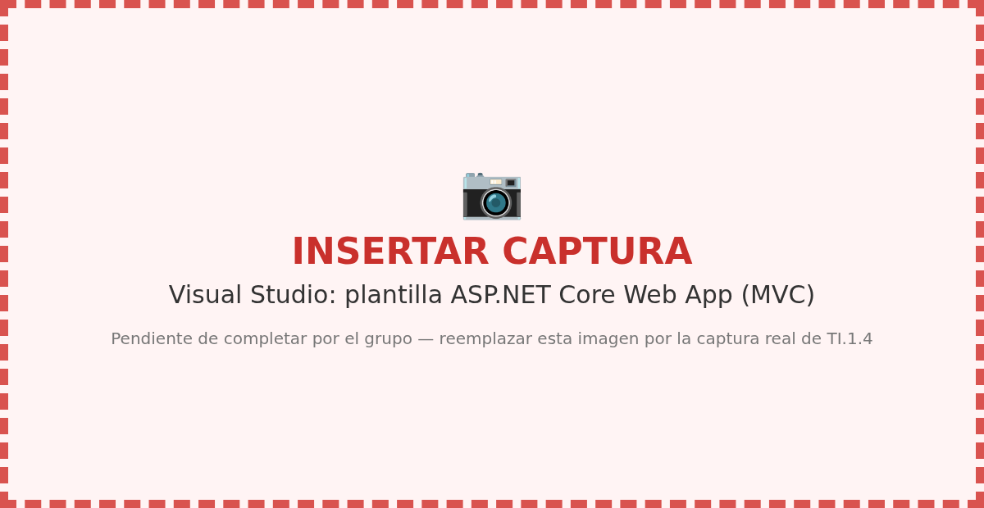
DESARROLLO
DESARROLLO
  OBJETIVO
  CREACIÓN DEL SERVIDOR REST
  CREACIÓN DEL PROYECTO – CLIENTE CONSOLA
  CREACIÓN DEL PROYECTO – CLIENTE ESCRITORIO
  CREACIÓN DEL PROYECTO – CLIENTE WEB
  CREACIÓN DEL PROYECTO – CLIENTE MÓVIL
  FUNCIONAMIENTO DEL SISTEMA
CONCLUSIONES
RECOMENDACIONES
Cliente Web – Paso 1
Se crea la solución de tipo ASP.NET Core Web App (Model-View-Controller) con .NET 10.

Slide 52
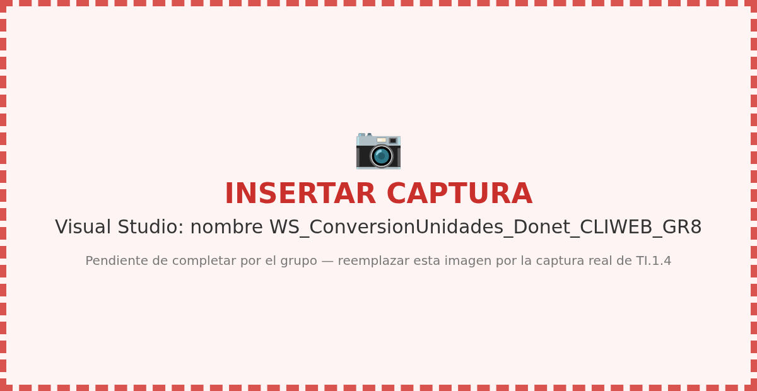
DESARROLLO
DESARROLLO
  OBJETIVO
  CREACIÓN DEL SERVIDOR REST
  CREACIÓN DEL PROYECTO – CLIENTE CONSOLA
  CREACIÓN DEL PROYECTO – CLIENTE ESCRITORIO
  CREACIÓN DEL PROYECTO – CLIENTE WEB
  CREACIÓN DEL PROYECTO – CLIENTE MÓVIL
  FUNCIONAMIENTO DEL SISTEMA
CONCLUSIONES
RECOMENDACIONES
Cliente Web – Paso 2
Se crea el proyecto WS_ConversionUnidades_Donet_CLIWEB_GR8.

Slide 53
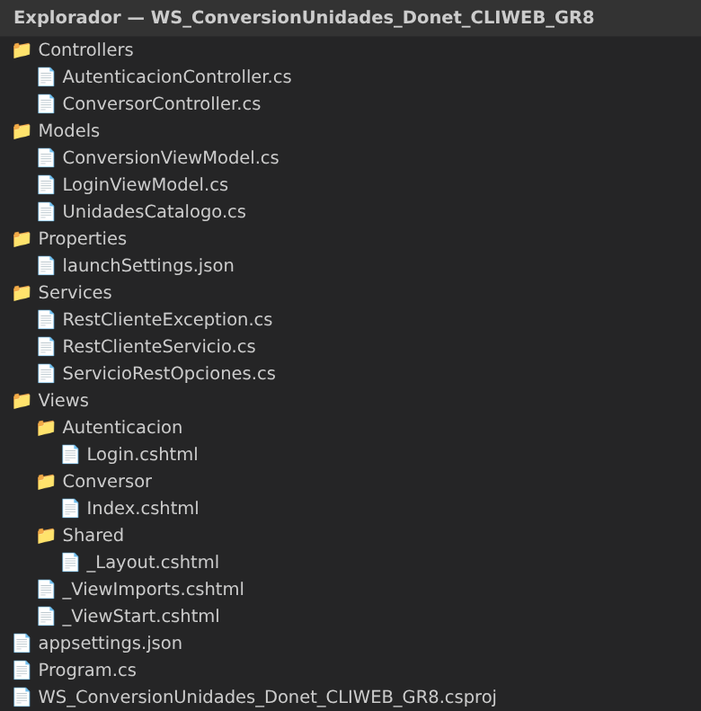
DESARROLLO
DESARROLLO
  OBJETIVO
  CREACIÓN DEL SERVIDOR REST
  CREACIÓN DEL PROYECTO – CLIENTE CONSOLA
  CREACIÓN DEL PROYECTO – CLIENTE ESCRITORIO
  CREACIÓN DEL PROYECTO – CLIENTE WEB
  CREACIÓN DEL PROYECTO – CLIENTE MÓVIL
  FUNCIONAMIENTO DEL SISTEMA
CONCLUSIONES
RECOMENDACIONES
Cliente Web – Pasos 3 y 4: Arquitectura MVC
Controllers, Models, Services y Views (Razor). El token queda en la sesión del servidor web.

Slide 54
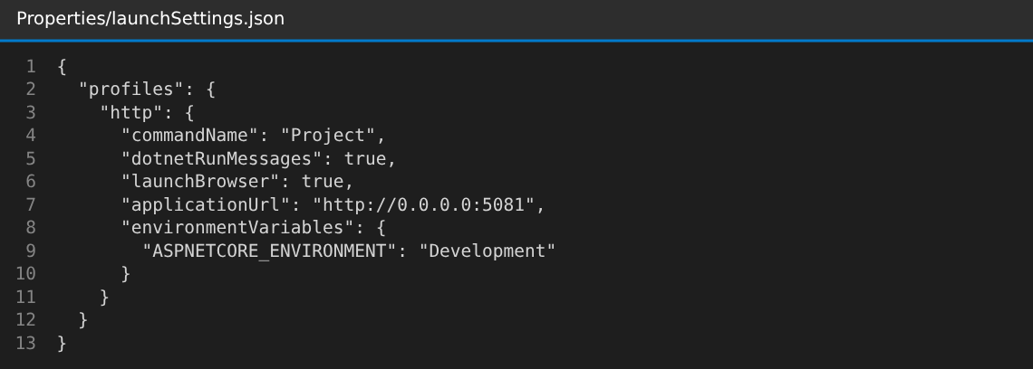
DESARROLLO
DESARROLLO
  OBJETIVO
  CREACIÓN DEL SERVIDOR REST
  CREACIÓN DEL PROYECTO – CLIENTE CONSOLA
  CREACIÓN DEL PROYECTO – CLIENTE ESCRITORIO
  CREACIÓN DEL PROYECTO – CLIENTE WEB
  CREACIÓN DEL PROYECTO – CLIENTE MÓVIL
  FUNCIONAMIENTO DEL SISTEMA
CONCLUSIONES
RECOMENDACIONES
Cliente Web – Paso 5
En launchSettings.json se configura el puerto 5081 (el 5080 lo usa el servidor REST).

Slide 55
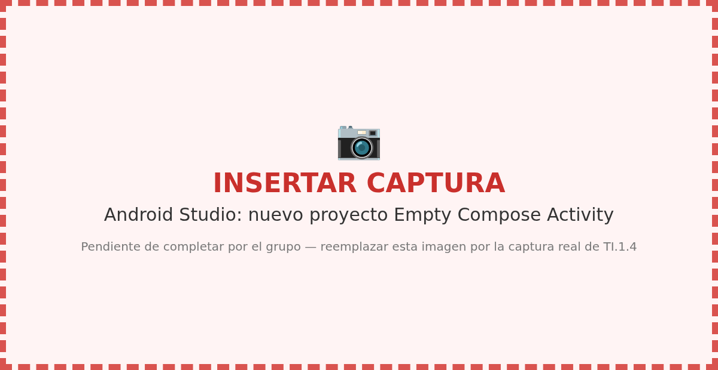
DESARROLLO
DESARROLLO
  OBJETIVO
  CREACIÓN DEL SERVIDOR REST
  CREACIÓN DEL PROYECTO – CLIENTE CONSOLA
  CREACIÓN DEL PROYECTO – CLIENTE ESCRITORIO
  CREACIÓN DEL PROYECTO – CLIENTE WEB
  CREACIÓN DEL PROYECTO – CLIENTE MÓVIL
  FUNCIONAMIENTO DEL SISTEMA
CONCLUSIONES
RECOMENDACIONES
Cliente Móvil – Paso 1
Android/Kotlin con Android Studio y Jetpack Compose; REST con HttpURLConnection y org.json.

Slide 56
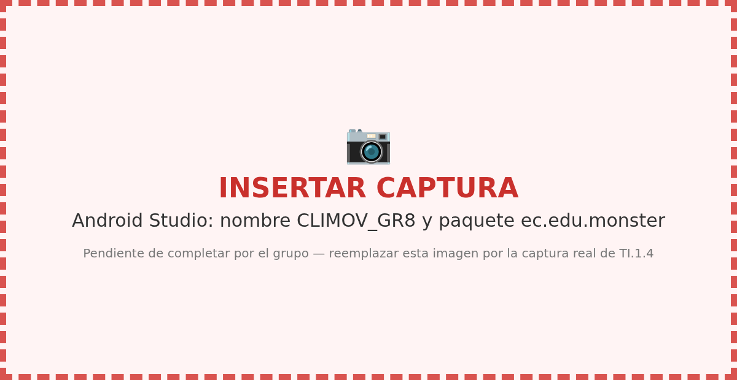
DESARROLLO
DESARROLLO
  OBJETIVO
  CREACIÓN DEL SERVIDOR REST
  CREACIÓN DEL PROYECTO – CLIENTE CONSOLA
  CREACIÓN DEL PROYECTO – CLIENTE ESCRITORIO
  CREACIÓN DEL PROYECTO – CLIENTE WEB
  CREACIÓN DEL PROYECTO – CLIENTE MÓVIL
  FUNCIONAMIENTO DEL SISTEMA
CONCLUSIONES
RECOMENDACIONES
Cliente Móvil – Paso 2
Se crea WS_ConversionUnidades_Donet_CLIMOV_GR8 con paquetes ec.edu.monster.

Slide 57
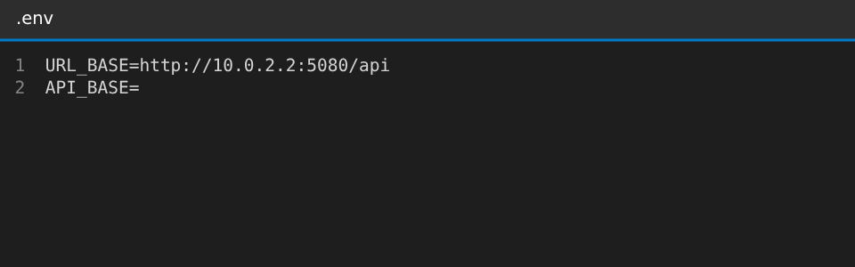
DESARROLLO
DESARROLLO
  OBJETIVO
  CREACIÓN DEL SERVIDOR REST
  CREACIÓN DEL PROYECTO – CLIENTE CONSOLA
  CREACIÓN DEL PROYECTO – CLIENTE ESCRITORIO
  CREACIÓN DEL PROYECTO – CLIENTE WEB
  CREACIÓN DEL PROYECTO – CLIENTE MÓVIL
  FUNCIONAMIENTO DEL SISTEMA
CONCLUSIONES
RECOMENDACIONES
Cliente Móvil – Paso 3
En el archivo .env se configura URL_BASE del servidor REST (10.0.2.2 desde el emulador).

Slide 58
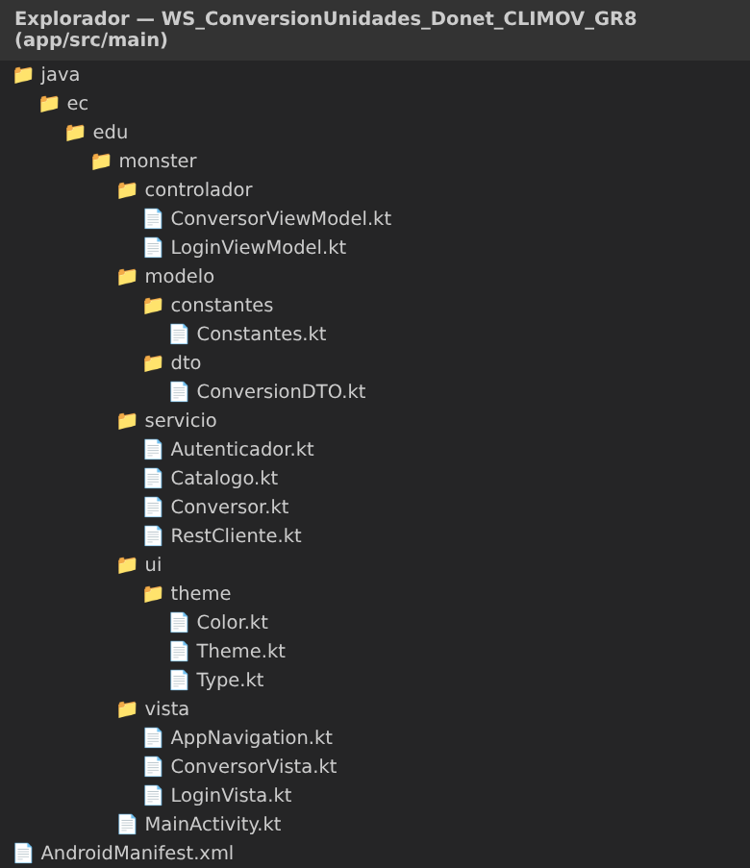
DESARROLLO
DESARROLLO
  OBJETIVO
  CREACIÓN DEL SERVIDOR REST
  CREACIÓN DEL PROYECTO – CLIENTE CONSOLA
  CREACIÓN DEL PROYECTO – CLIENTE ESCRITORIO
  CREACIÓN DEL PROYECTO – CLIENTE WEB
  CREACIÓN DEL PROYECTO – CLIENTE MÓVIL
  FUNCIONAMIENTO DEL SISTEMA
CONCLUSIONES
RECOMENDACIONES
Cliente Móvil – Paso 4
Arquitectura MVC: controlador (ViewModels), modelo, servicio (RestCliente) y vista.

Slide 59
DESARROLLO
DESARROLLO
  OBJETIVO
  CREACIÓN DEL SERVIDOR REST
  CREACIÓN DEL PROYECTO – CLIENTE CONSOLA
  CREACIÓN DEL PROYECTO – CLIENTE ESCRITORIO
  CREACIÓN DEL PROYECTO – CLIENTE WEB
  CREACIÓN DEL PROYECTO – CLIENTE MÓVIL
  FUNCIONAMIENTO DEL SISTEMA
CONCLUSIONES
RECOMENDACIONES
Cliente Móvil – Paso 5: AndroidManifest.xml (1/2)
Permiso de INTERNET y tráfico HTTP (usesCleartextTraffic).
<?xml version="1.0" encoding="utf-8"?>
<manifest xmlns:android="http://schemas.android.com/apk/res/android"
xmlns:tools="http://schemas.android.com/tools">
<uses-permission android:name="android.permission.INTERNET" />
<application
android:allowBackup="true"
android:usesCleartextTraffic="true"
android:dataExtractionRules="@xml/data_extraction_rules"
android:fullBackupContent="@xml/backup_rules"
android:icon="@mipmap/ic_launcher"
android:label="@string/app_name"
android:roundIcon="@mipmap/ic_launcher_round"
android:supportsRtl="true"
android:theme="@style/Theme.WS_ConversionUnidades_Java_CLIMOV_GR8">
<activity

Slide 60
DESARROLLO
DESARROLLO
  OBJETIVO
  CREACIÓN DEL SERVIDOR REST
  CREACIÓN DEL PROYECTO – CLIENTE CONSOLA
  CREACIÓN DEL PROYECTO – CLIENTE ESCRITORIO
  CREACIÓN DEL PROYECTO – CLIENTE WEB
  CREACIÓN DEL PROYECTO – CLIENTE MÓVIL
  FUNCIONAMIENTO DEL SISTEMA
CONCLUSIONES
RECOMENDACIONES
Cliente Móvil – Paso 5: AndroidManifest.xml (2/2)
android:name=".MainActivity"
android:exported="true"
android:label="@string/app_name"
android:theme="@style/Theme.WS_ConversionUnidades_Java_CLIMOV_GR8">
<intent-filter>
<action android:name="android.intent.action.MAIN" />
<category android:name="android.intent.category.LAUNCHER" />
</intent-filter>
</activity>
</application>
</manifest>

Slide 61
DESARROLLO
DESARROLLO
  OBJETIVO
  CREACIÓN DEL SERVIDOR REST
  CREACIÓN DEL PROYECTO – CLIENTE CONSOLA
  CREACIÓN DEL PROYECTO – CLIENTE ESCRITORIO
  CREACIÓN DEL PROYECTO – CLIENTE WEB
  CREACIÓN DEL PROYECTO – CLIENTE MÓVIL
  FUNCIONAMIENTO DEL SISTEMA
CONCLUSIONES
RECOMENDACIONES
Cliente Móvil – Paso 6: Dependencias (1/2)
Sin librerías de terceros para REST (ya no se necesita ksoap2).
dependencies {
implementation(libs.androidx.core.ktx)
implementation(libs.androidx.lifecycle.runtime.ktx)
implementation(libs.androidx.activity.compose)
implementation(platform(libs.androidx.compose.bom))
implementation(libs.androidx.compose.ui)
implementation(libs.androidx.compose.ui.graphics)
implementation(libs.androidx.compose.ui.tooling.preview)
implementation(libs.androidx.compose.material3)
implementation(libs.androidx.navigation.compose)
testImplementation(libs.junit)
androidTestImplementation(libs.androidx.junit)
androidTestImplementation(libs.androidx.espresso.core)
androidTestImplementation(platform(libs.androidx.compose.bom))
androidTestImplementation(libs.androidx.compose.ui.test.junit4)
debugImplementation(libs.androidx.compose.ui.tooling)

Slide 62
DESARROLLO
DESARROLLO
  OBJETIVO
  CREACIÓN DEL SERVIDOR REST
  CREACIÓN DEL PROYECTO – CLIENTE CONSOLA
  CREACIÓN DEL PROYECTO – CLIENTE ESCRITORIO
  CREACIÓN DEL PROYECTO – CLIENTE WEB
  CREACIÓN DEL PROYECTO – CLIENTE MÓVIL
  FUNCIONAMIENTO DEL SISTEMA
CONCLUSIONES
RECOMENDACIONES
Cliente Móvil – Paso 6: Dependencias (2/2)
debugImplementation(libs.androidx.compose.ui.test.manifest)
}

Slide 63
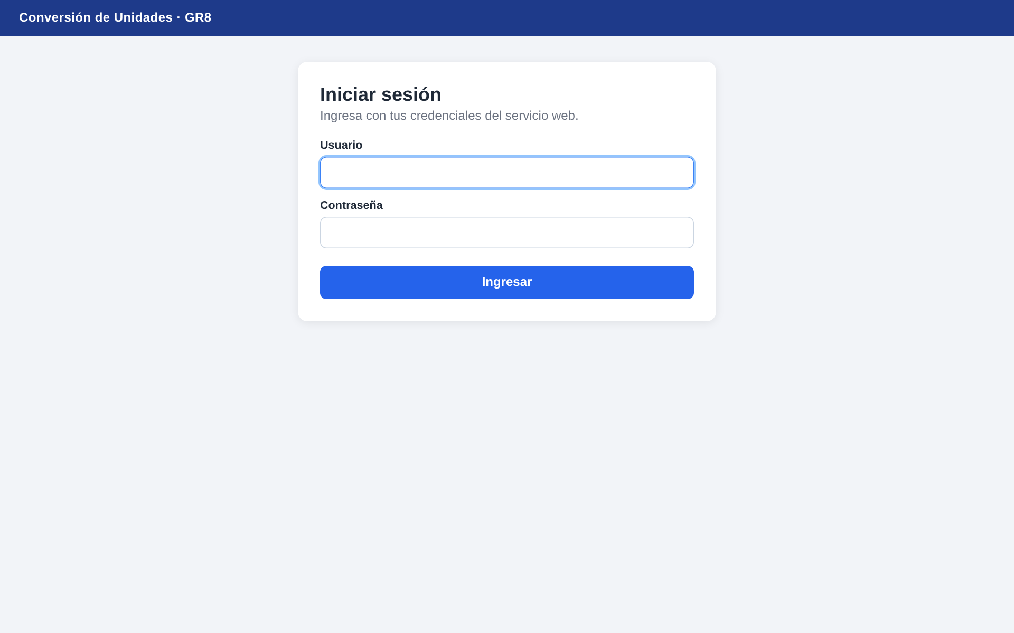
DESARROLLO
DESARROLLO
  OBJETIVO
  CREACIÓN DEL SERVIDOR REST
  CREACIÓN DEL PROYECTO – CLIENTE CONSOLA
  CREACIÓN DEL PROYECTO – CLIENTE ESCRITORIO
  CREACIÓN DEL PROYECTO – CLIENTE WEB
  CREACIÓN DEL PROYECTO – CLIENTE MÓVIL
  FUNCIONAMIENTO DEL SISTEMA
CONCLUSIONES
RECOMENDACIONES
Cliente Web en funcionamiento: Login
Ilustración 15: Login.

Slide 64
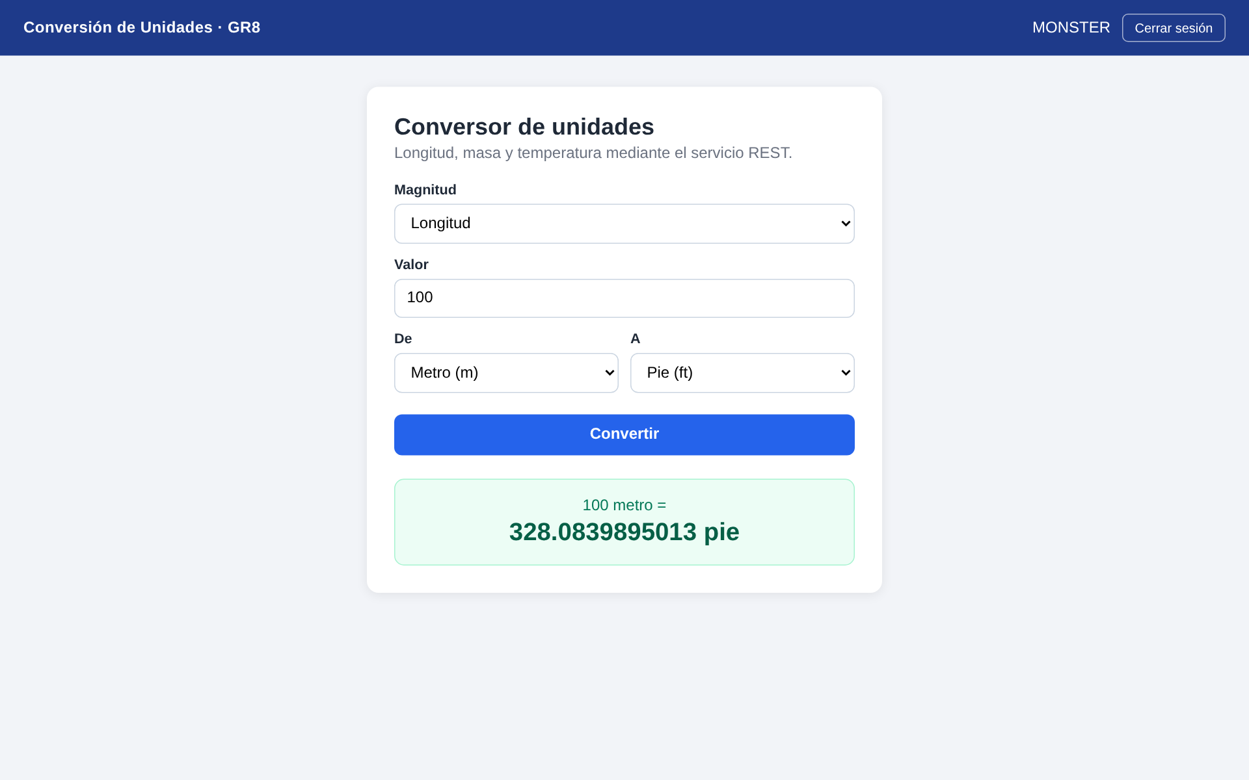
DESARROLLO
DESARROLLO
  OBJETIVO
  CREACIÓN DEL SERVIDOR REST
  CREACIÓN DEL PROYECTO – CLIENTE CONSOLA
  CREACIÓN DEL PROYECTO – CLIENTE ESCRITORIO
  CREACIÓN DEL PROYECTO – CLIENTE WEB
  CREACIÓN DEL PROYECTO – CLIENTE MÓVIL
  FUNCIONAMIENTO DEL SISTEMA
CONCLUSIONES
RECOMENDACIONES
Cliente Web en funcionamiento: Conversor
Ilustración 16: Conversor.

Slide 65
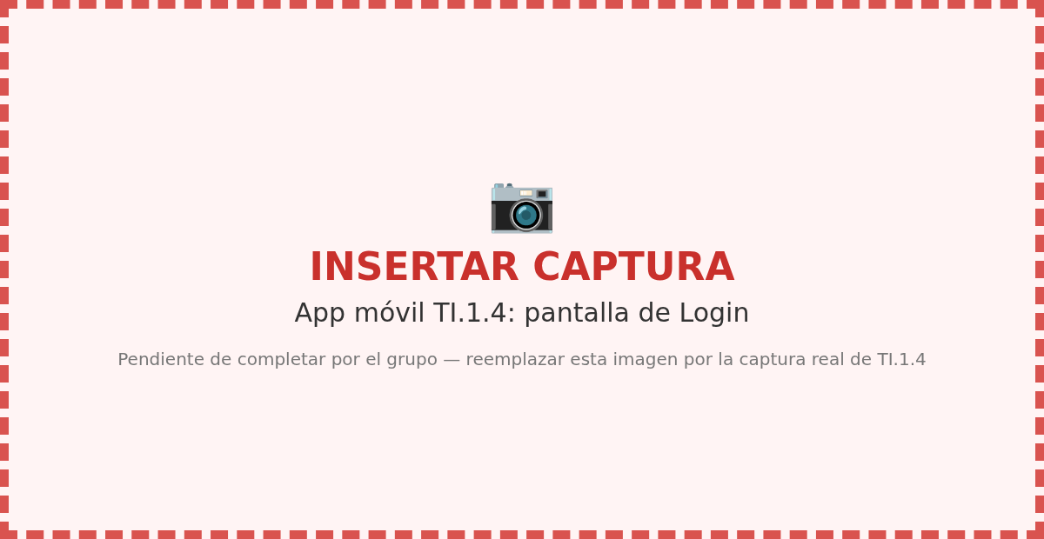
DESARROLLO
DESARROLLO
  OBJETIVO
  CREACIÓN DEL SERVIDOR REST
  CREACIÓN DEL PROYECTO – CLIENTE CONSOLA
  CREACIÓN DEL PROYECTO – CLIENTE ESCRITORIO
  CREACIÓN DEL PROYECTO – CLIENTE WEB
  CREACIÓN DEL PROYECTO – CLIENTE MÓVIL
  FUNCIONAMIENTO DEL SISTEMA
CONCLUSIONES
RECOMENDACIONES
Cliente Móvil en funcionamiento
Ilustración 17: Login y conversor del cliente móvil.

Slide 66
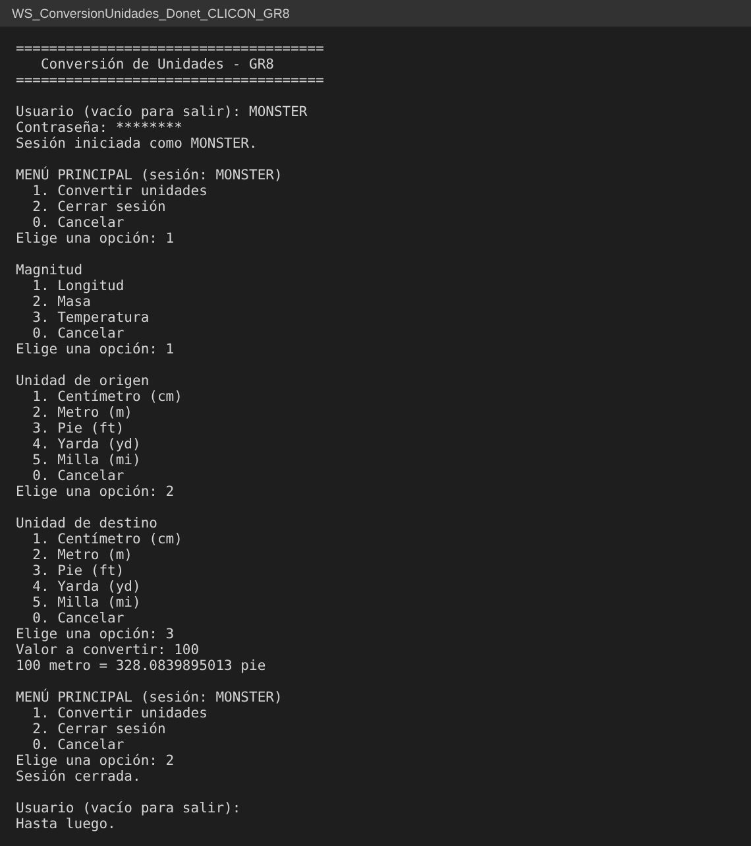
DESARROLLO
DESARROLLO
  OBJETIVO
  CREACIÓN DEL SERVIDOR REST
  CREACIÓN DEL PROYECTO – CLIENTE CONSOLA
  CREACIÓN DEL PROYECTO – CLIENTE ESCRITORIO
  CREACIÓN DEL PROYECTO – CLIENTE WEB
  CREACIÓN DEL PROYECTO – CLIENTE MÓVIL
  FUNCIONAMIENTO DEL SISTEMA
CONCLUSIONES
RECOMENDACIONES
Cliente Consola en funcionamiento
Ilustración 18: Login y conversor del cliente Consola.

Slide 67
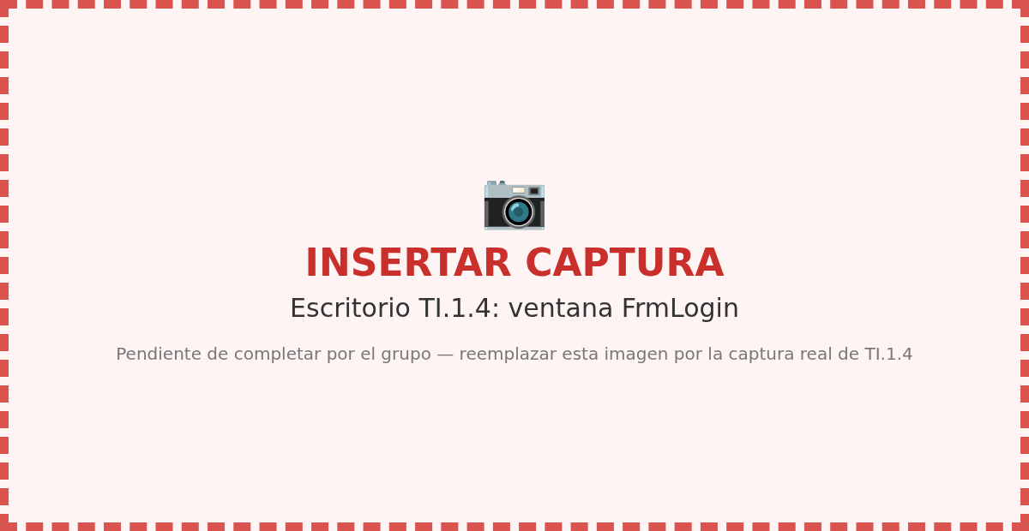
DESARROLLO
DESARROLLO
  OBJETIVO
  CREACIÓN DEL SERVIDOR REST
  CREACIÓN DEL PROYECTO – CLIENTE CONSOLA
  CREACIÓN DEL PROYECTO – CLIENTE ESCRITORIO
  CREACIÓN DEL PROYECTO – CLIENTE WEB
  CREACIÓN DEL PROYECTO – CLIENTE MÓVIL
  FUNCIONAMIENTO DEL SISTEMA
CONCLUSIONES
RECOMENDACIONES
Cliente Escritorio en funcionamiento: Login
Ilustración 19: Login y conversor del cliente Escritorio.

Slide 68
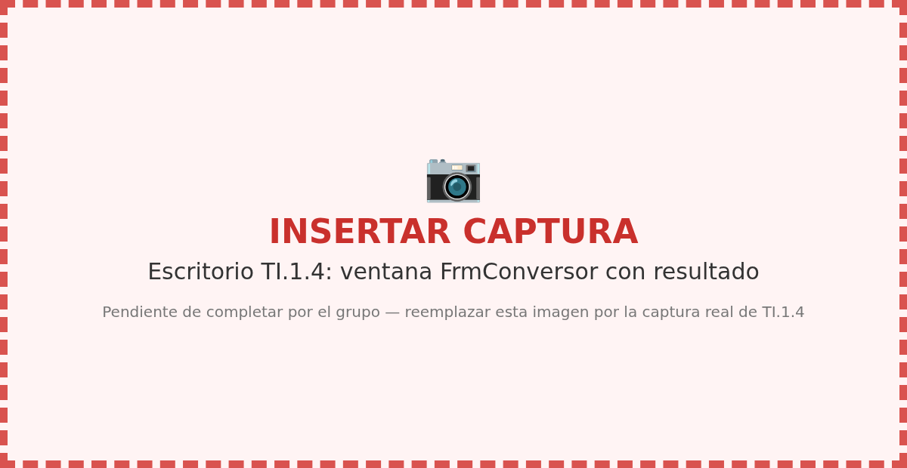
DESARROLLO
DESARROLLO
  OBJETIVO
  CREACIÓN DEL SERVIDOR REST
  CREACIÓN DEL PROYECTO – CLIENTE CONSOLA
  CREACIÓN DEL PROYECTO – CLIENTE ESCRITORIO
  CREACIÓN DEL PROYECTO – CLIENTE WEB
  CREACIÓN DEL PROYECTO – CLIENTE MÓVIL
  FUNCIONAMIENTO DEL SISTEMA
CONCLUSIONES
RECOMENDACIONES
Cliente Escritorio en funcionamiento: Conversor
Ilustración 19: Login y conversor del cliente Escritorio.

Slide 69
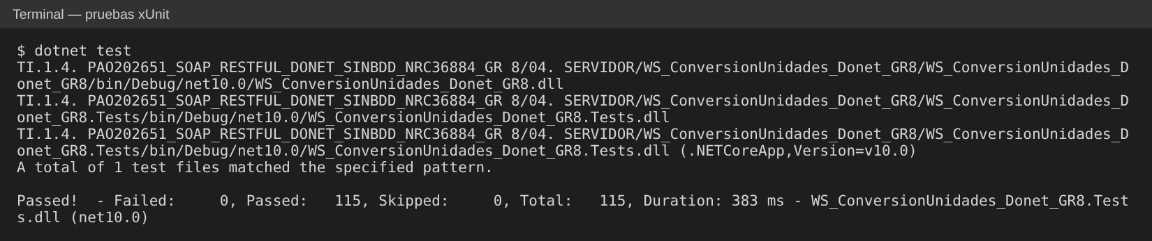
DESARROLLO
DESARROLLO
  OBJETIVO
  CREACIÓN DEL SERVIDOR REST
  CREACIÓN DEL PROYECTO – CLIENTE CONSOLA
  CREACIÓN DEL PROYECTO – CLIENTE ESCRITORIO
  CREACIÓN DEL PROYECTO – CLIENTE WEB
  CREACIÓN DEL PROYECTO – CLIENTE MÓVIL
  FUNCIONAMIENTO DEL SISTEMA
CONCLUSIONES
RECOMENDACIONES
Servidor en funcionamiento
Ilustración 20: 115 pruebas xUnit superadas del servidor REST.

Slide 70
CONCLUSIONES
DESARROLLO
  OBJETIVO
  CREACIÓN DEL SERVIDOR REST
  CREACIÓN DEL PROYECTO – CLIENTE CONSOLA
  CREACIÓN DEL PROYECTO – CLIENTE ESCRITORIO
  CREACIÓN DEL PROYECTO – CLIENTE WEB
  CREACIÓN DEL PROYECTO – CLIENTE MÓVIL
  FUNCIONAMIENTO DEL SISTEMA
CONCLUSIONES
RECOMENDACIONES
Se comprobó que REST con JSON y un envelope de respuesta único permite una comunicación fluida e independiente de la plataforma, integrando clientes Web, Consola, Escritorio y Móvil con un núcleo en ASP.NET Core Web API.
MVC junto con SOA facilitó la modularidad: el paso de SOAP a REST solo afectó la capa de exposición y la lógica de negocio de TI.1.2 se reutilizó sin cambios.

Slide 71
RECOMENDACIONES
DESARROLLO
  OBJETIVO
  CREACIÓN DEL SERVIDOR REST
  CREACIÓN DEL PROYECTO – CLIENTE CONSOLA
  CREACIÓN DEL PROYECTO – CLIENTE ESCRITORIO
  CREACIÓN DEL PROYECTO – CLIENTE WEB
  CREACIÓN DEL PROYECTO – CLIENTE MÓVIL
  FUNCIONAMIENTO DEL SISTEMA
CONCLUSIONES
RECOMENDACIONES
Se recomienda habilitar HTTPS en Kestrel o IIS para que los tokens Bearer y los datos JSON viajen cifrados.
Se sugiere agregar vencimiento a los tokens (por ejemplo JWT) y documentar la API con OpenAPI/Swagger.

